Slide 1

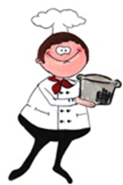
KIERUNEK
KSZTAŁCENIA
KUCHARZ
w Branżowej Szkole I stopnia nr 12
Kwalifikacja : HGT.02. Przygotowanie i wydawanie dań

Slide 2
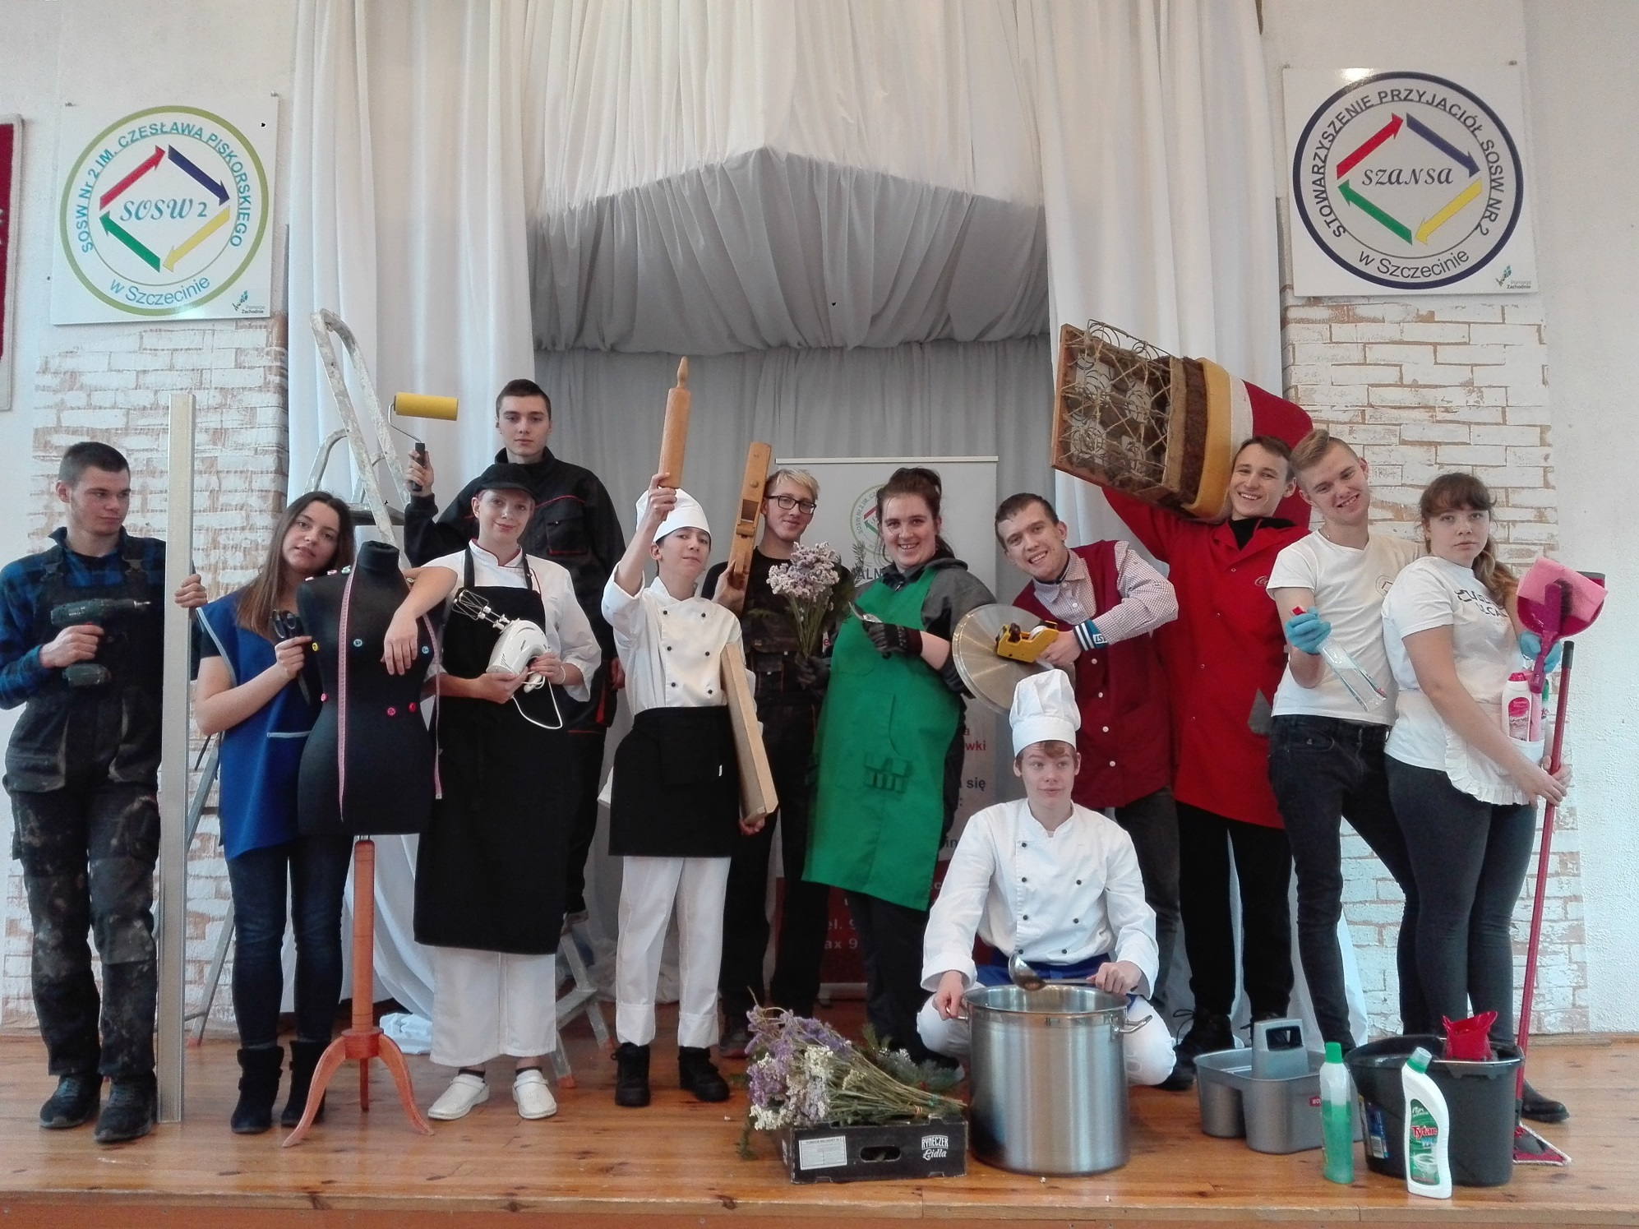

Slide 3
NAUKA NA KIERUNKU KUCHARZ
TRWA 3 LATA .
OBEJMUJE :
1. PRZEDMIOTY OGÓLNOKSZTAŁCĄCE.
2. TEORETYCZNE PRZEDMIOTY ZAWODOWE:
WYPOSAŻENIE TECHNICZNE W GASTRONOMI,
TECHNOLOGIA GASTRONOMICZNA,
PODSTAWY ŻYWIENIA CZŁOWIEKA,
JĘZYK OBCY ZAWODOWY – JĘZYK NIEMIECKI,
BEZPIECZEŃSTWO I HIGIENA PRACY,
3. ZAJĘCIA PRAKTYCZNE, KTÓRE ODBYWAJĄ SIĘ w NOWOCZEŚNIE
WYPOSAŻONYCH PRACOWNIACH SZKOLNYCH oraz w ZAKŁADACH
PRACY.
ZAJĘCIA PROWADZONE SĄ PRZEZ WYSOKO WYKFALIFIKOWANĄ
KADRĘ PEDAGOGICZNĄ.

Slide 4
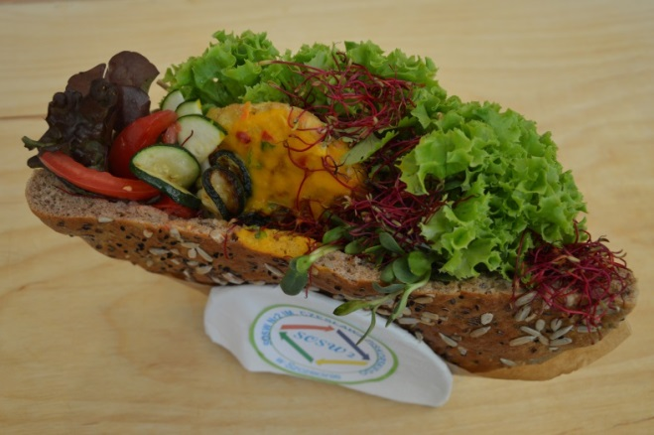
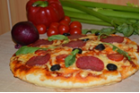
KUCHARZ
Absolwenci mogą podjąć pracę w różnego typu zakładach gastronomicznych: barach, restauracjach, domach wycieczkowych itp.
Miejsca, w których odbywają się Zajęcia praktyczne w formie praktycznej nauki zawodu:
Pracowni e warsztatowe w SOSW nr 2,
Stołówki
Klubokawiarnia „Pod Rożami” w Szczecinie,
Bar szybkiej obsługi – Techno-Bar w Szczecinie.
Kuchnie hotelowe .

Slide 5
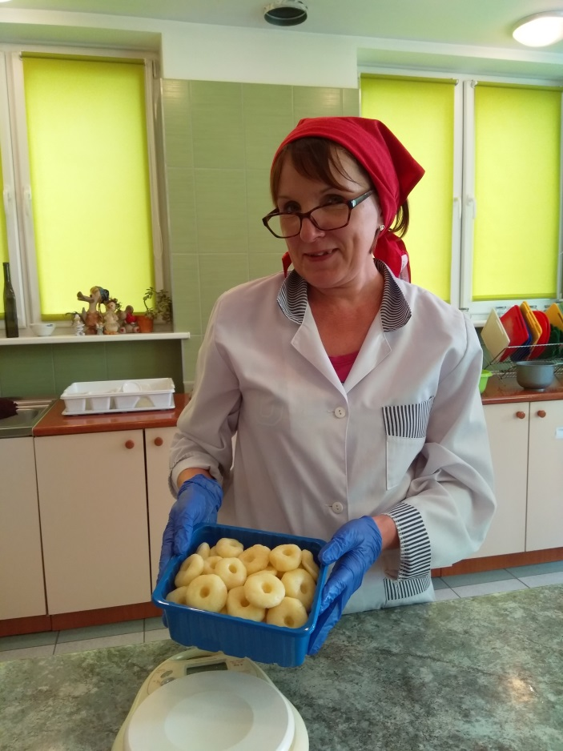
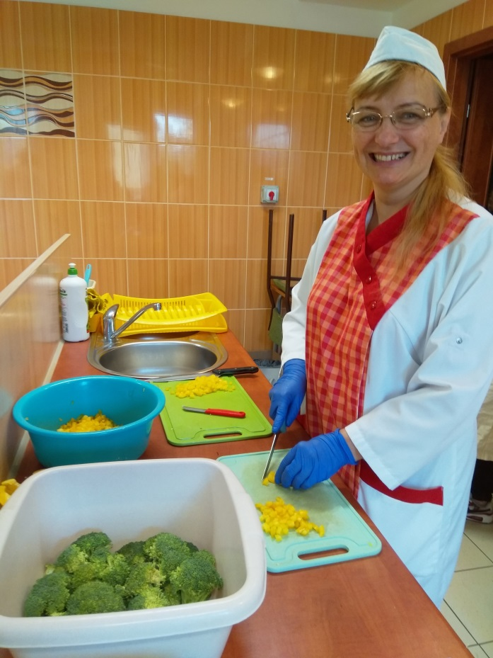
Nauczyciele zawodu p. Izabela Gawdzińska p. Joanna Taraska

Slide 6
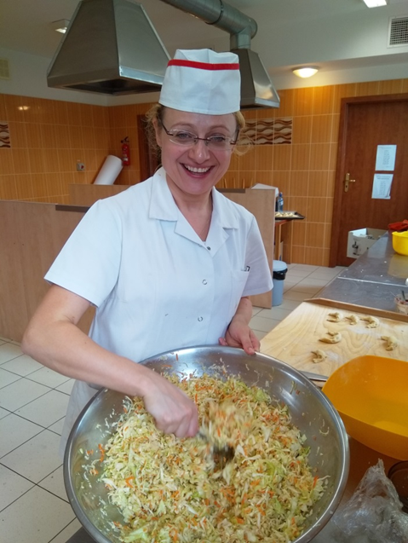
Nauczyciele zawodu p. Iwona Jankowska p. Magdalena Waśko

Slide 7
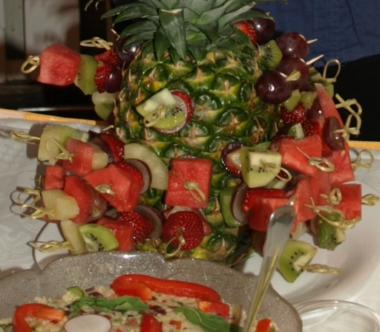
Zajęcia praktyczne na kierunku kucharz odbywają się w pracowni gastronomicznej
SOSW nr 2 oraz w stołówkach szkolnych, jak również u pracodawcy a prowadzone są przez nauczycieli zatrudnionych w szkole lub opiekunów praktyk z przygotowaniem pedagogicznym .

Slide 8
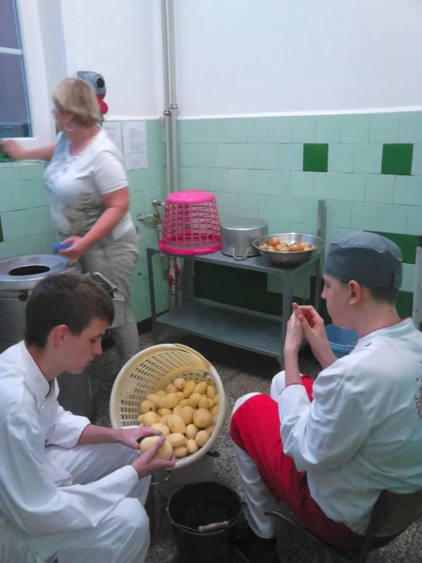
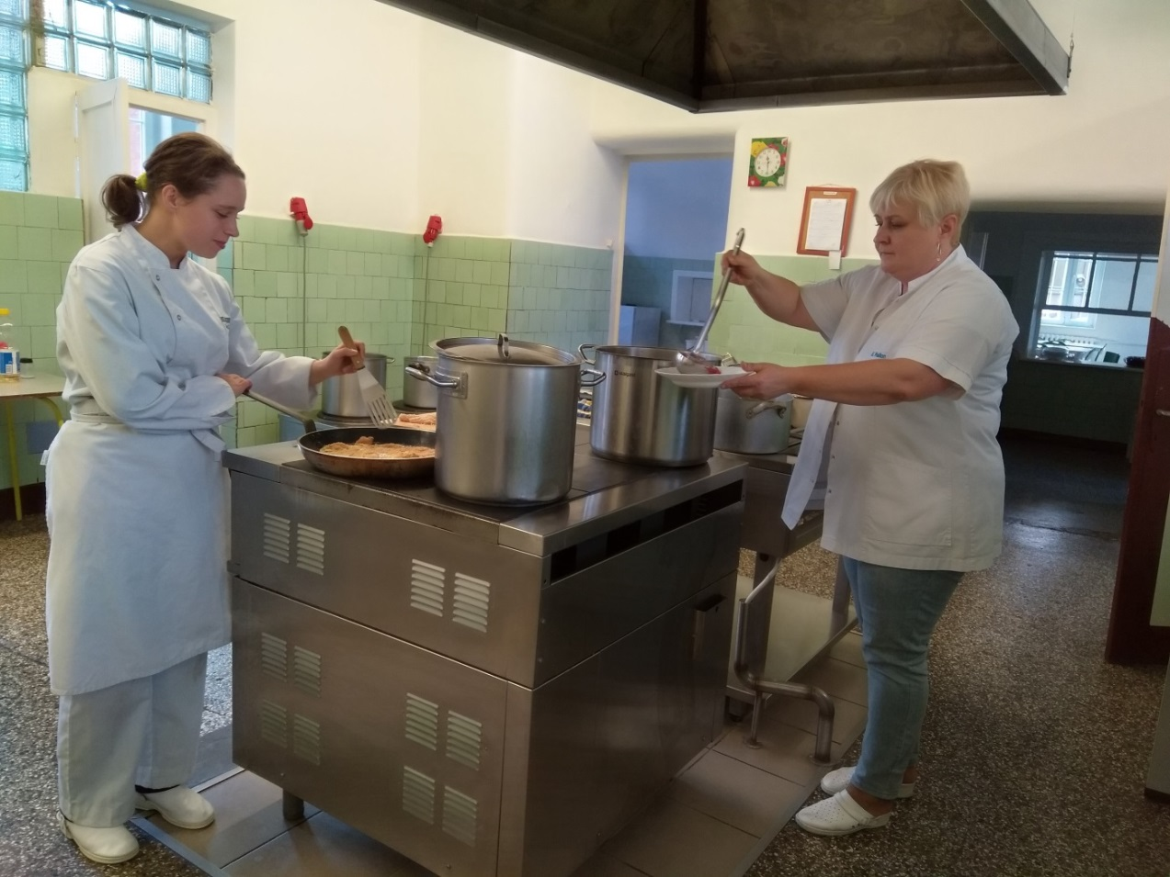
Zajęcia praktyczne w stołówce SP 52

Slide 9
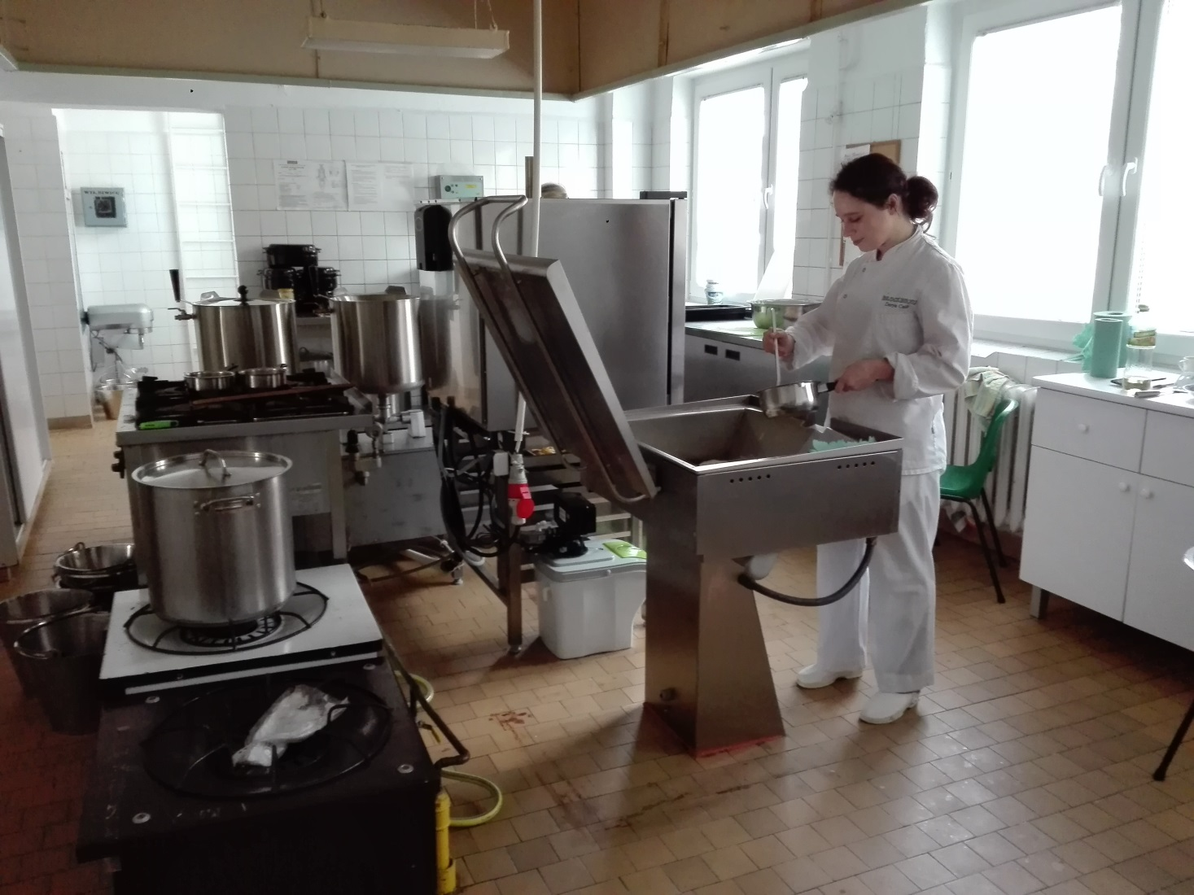
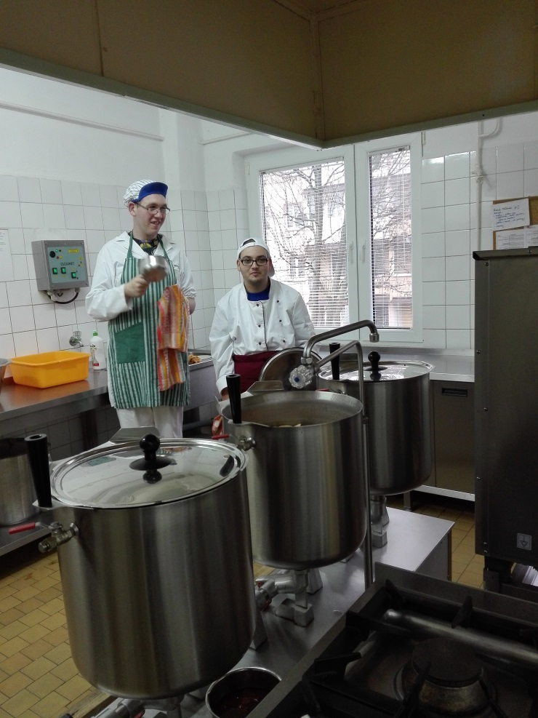
Zajęcia praktyczne na stołówce w przedszkolu

Slide 10
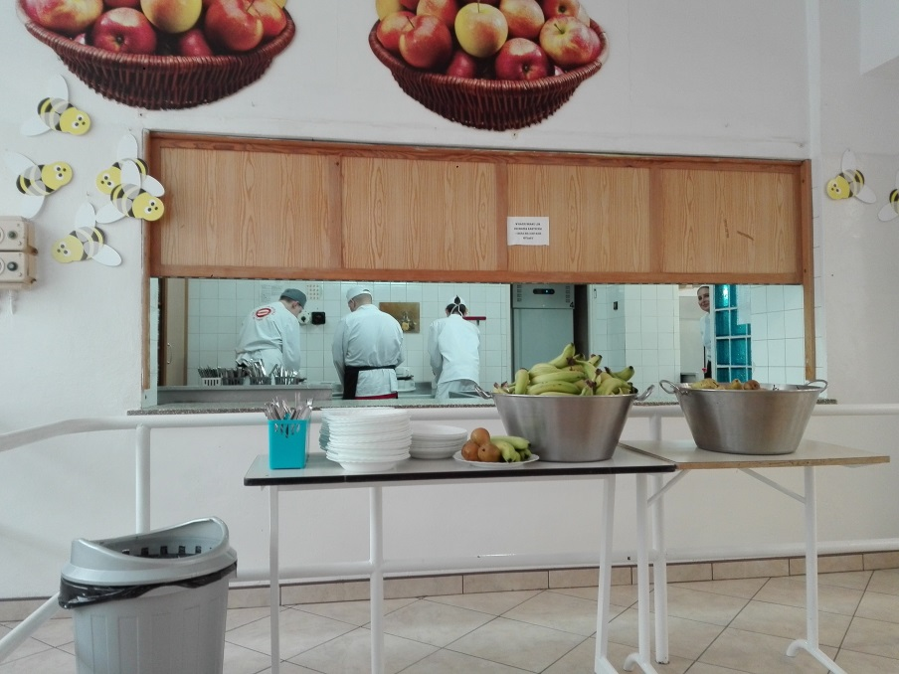
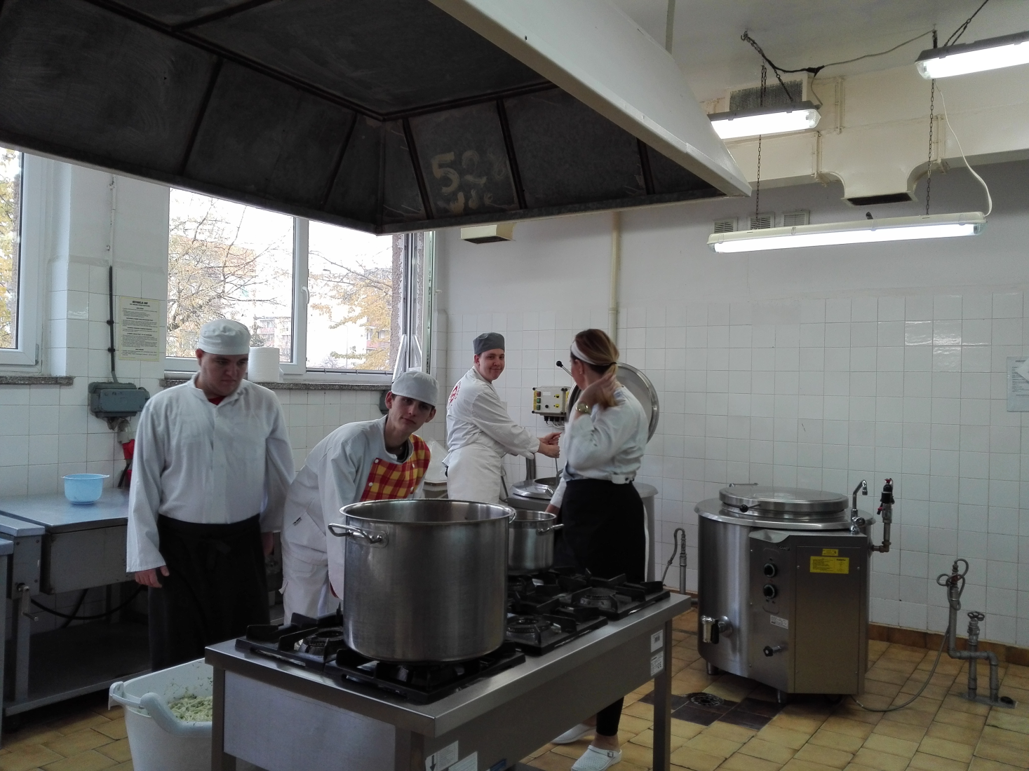
Zajęcia praktyczne na stołówce szkolnej

Slide 11
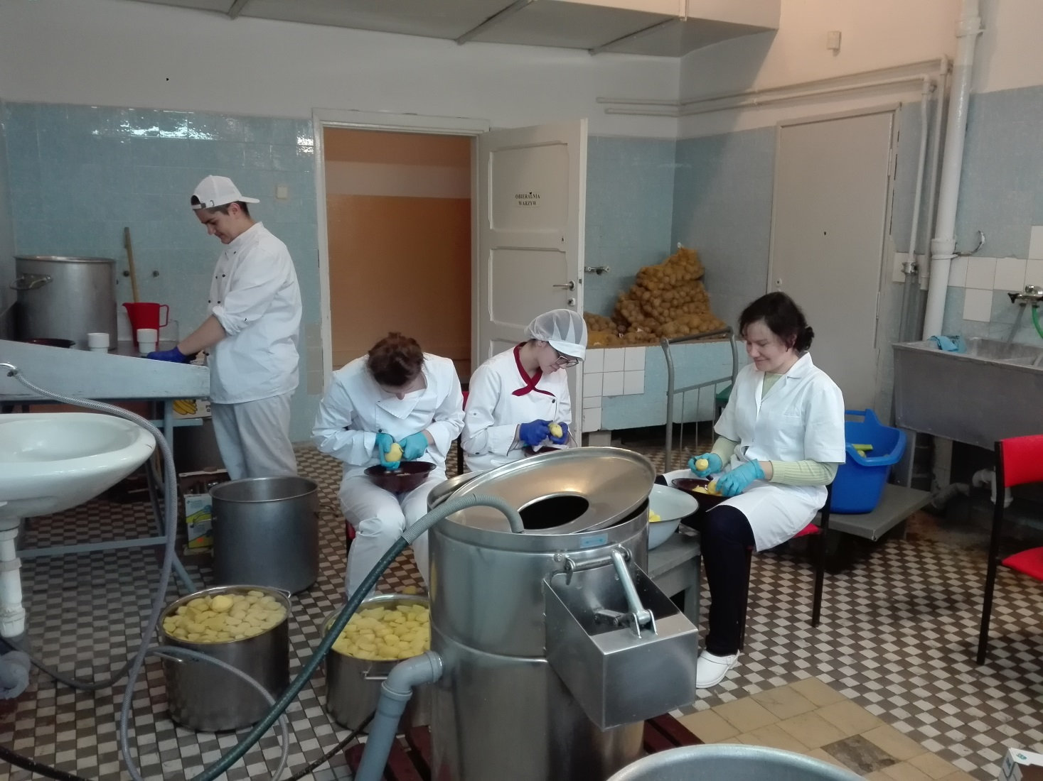
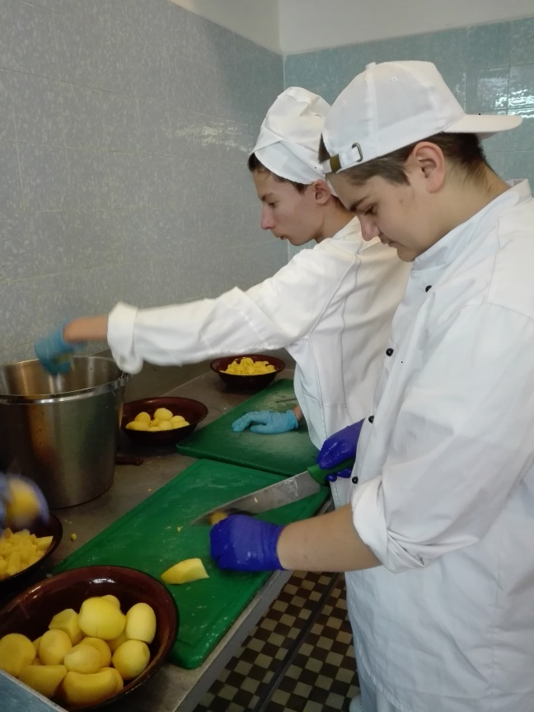

Slide 12
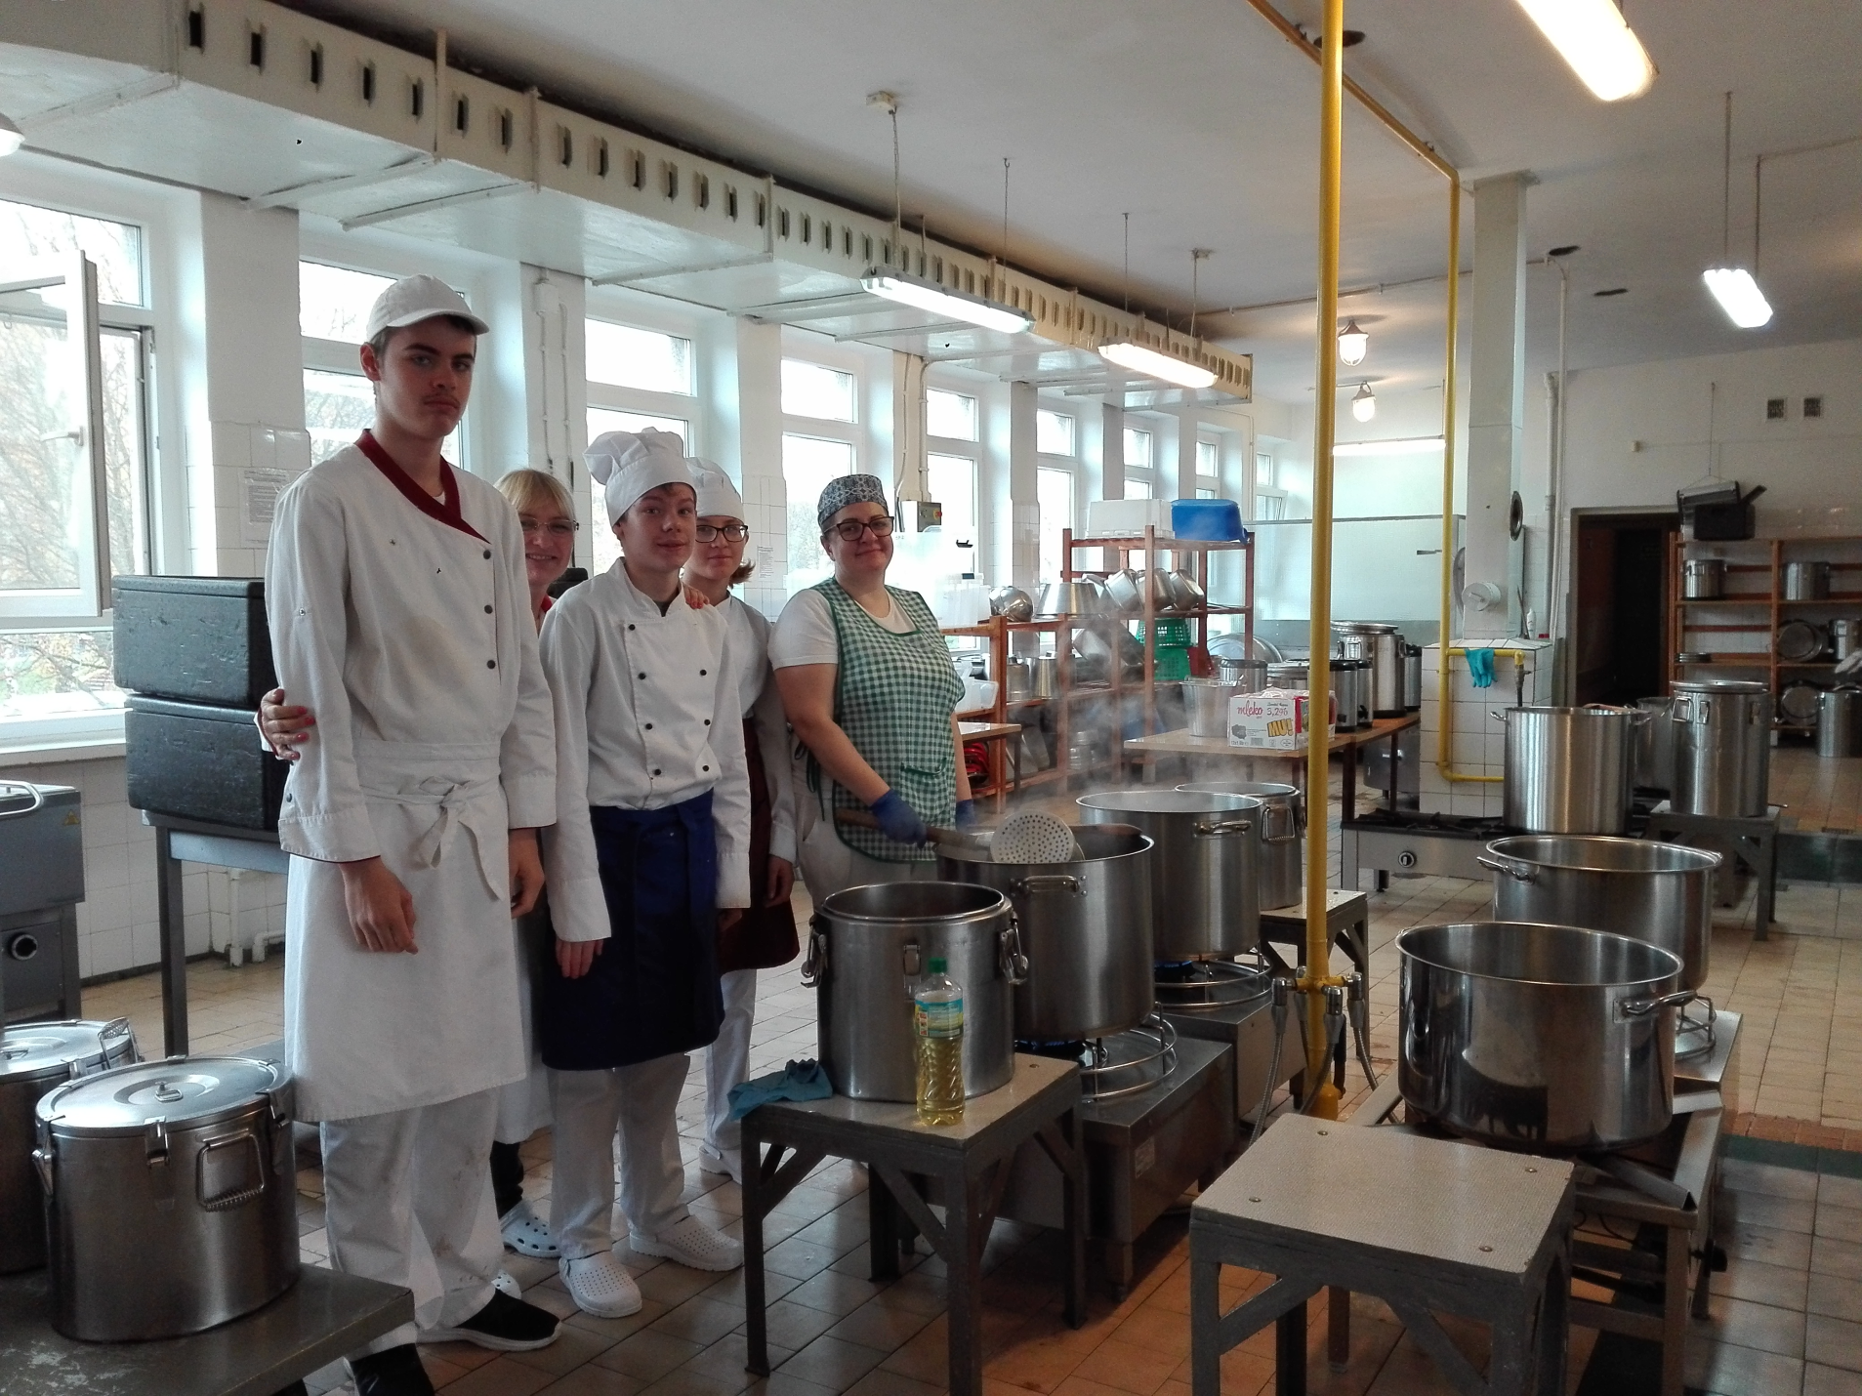

Slide 13
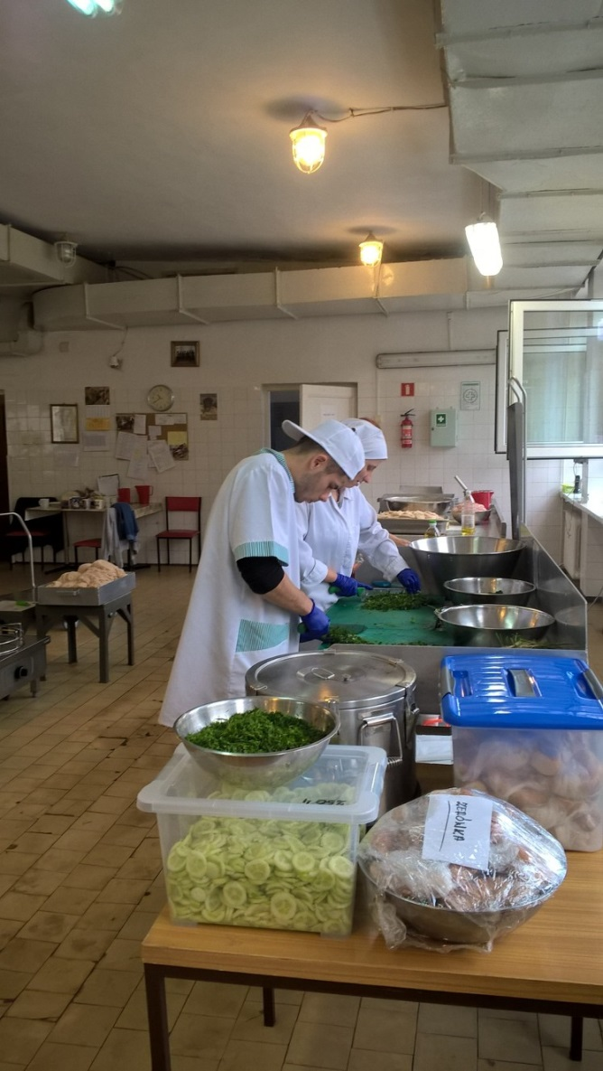
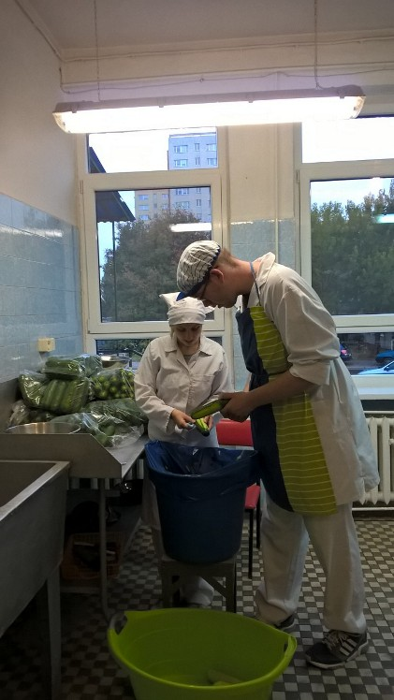
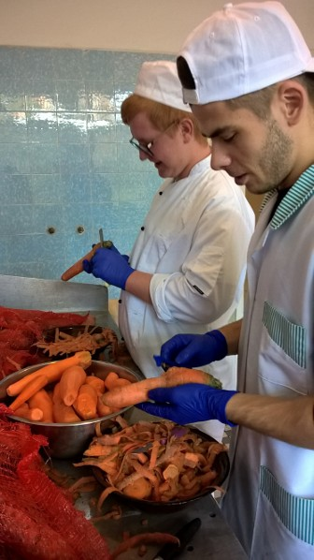
Zajęcia praktyczne w stołówce ZSO nr 4

Slide 14
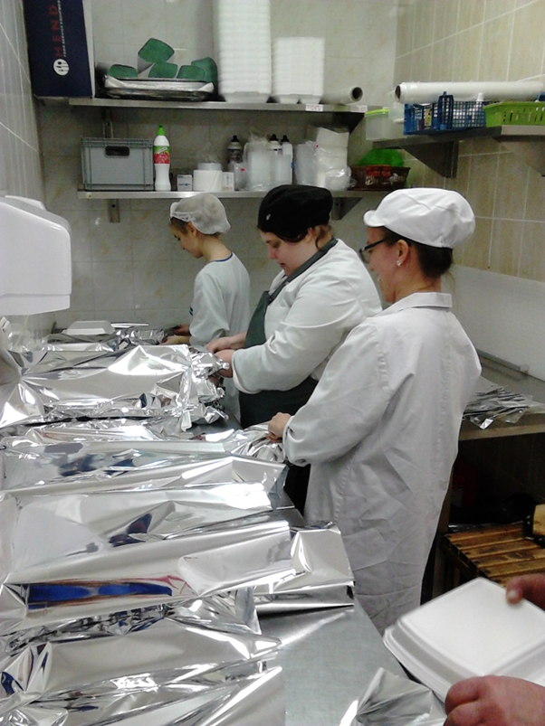
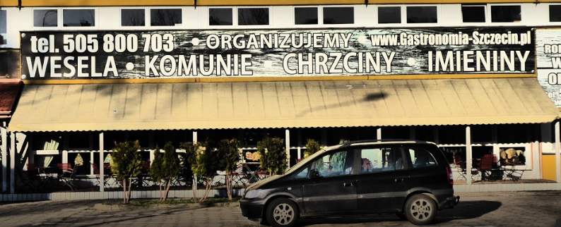
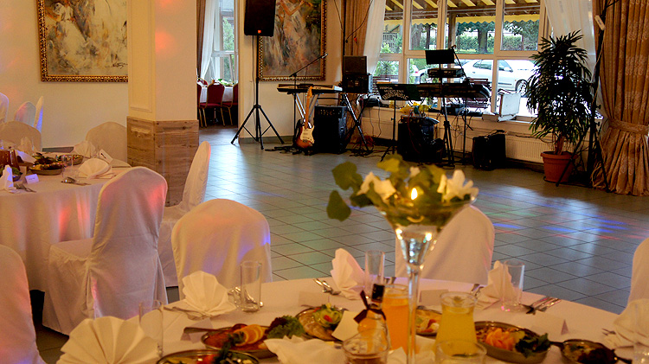
Zajęcia praktyczne w Klubokawiarni
„Pod Różami” w Szczecinie

Slide 15
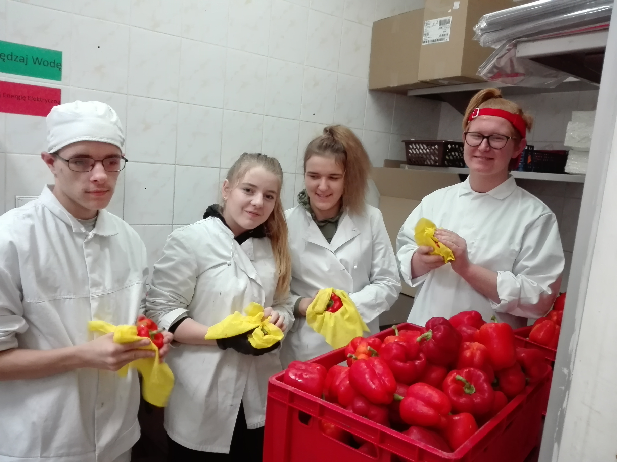

Slide 16
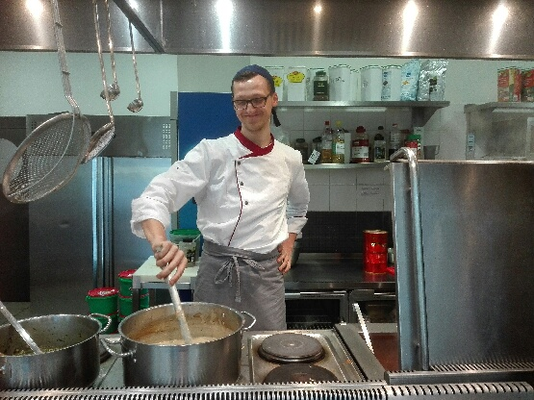
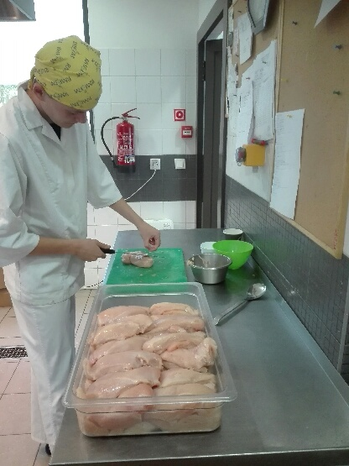
Zajęcia praktyczne w barze szybkiej obsługi: Techno -Barze w Szczecinie

Slide 17
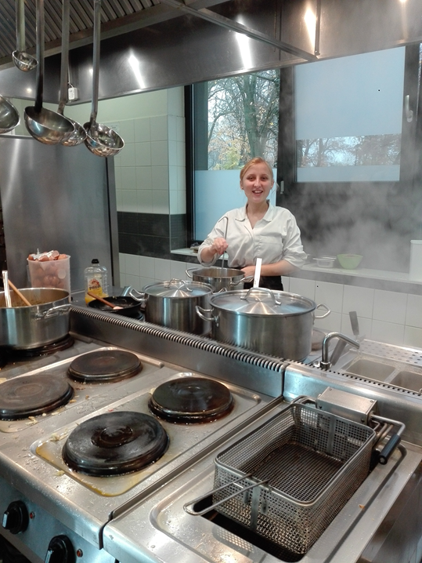
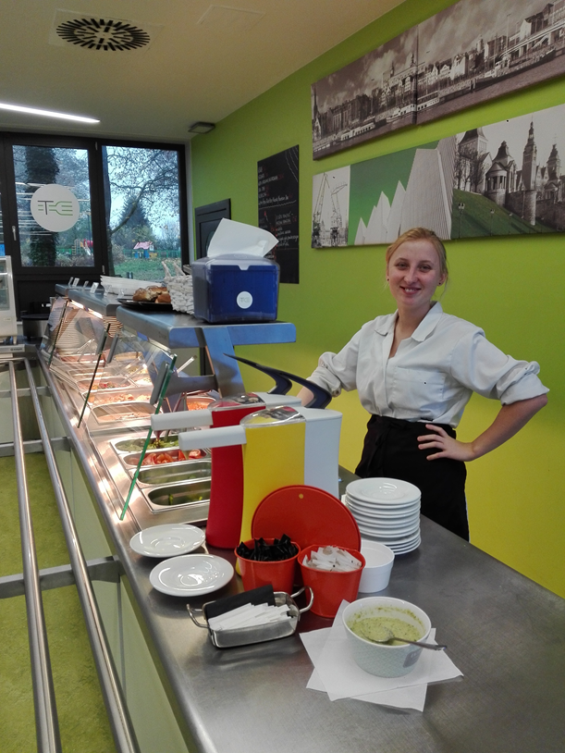

Slide 18
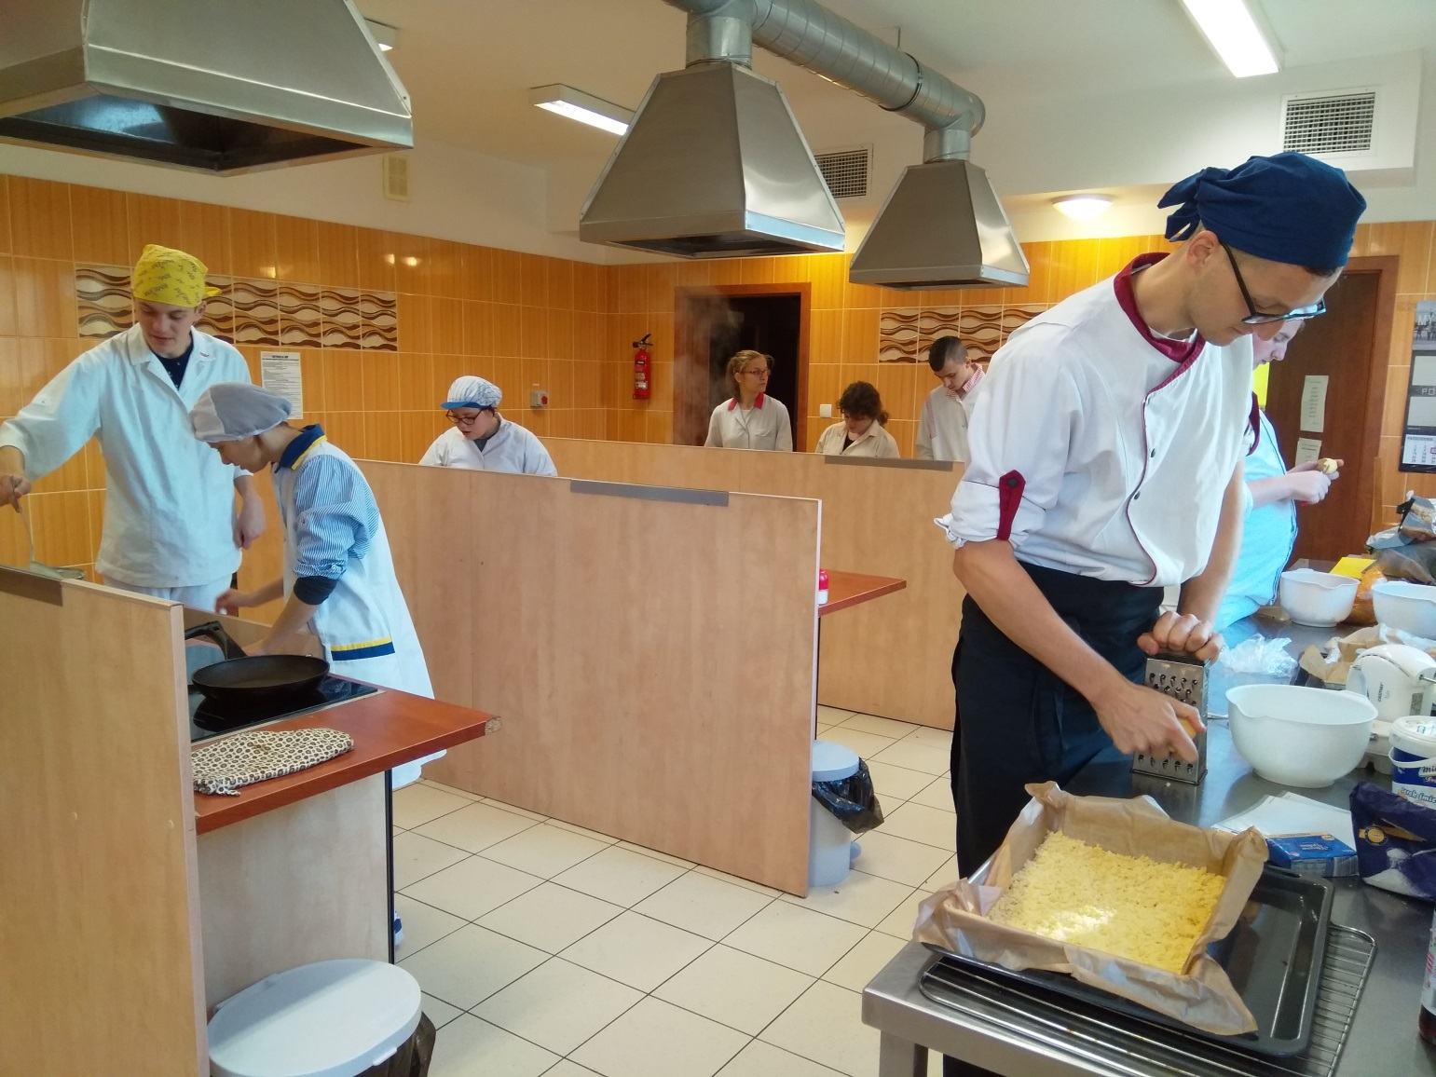
Zajęcia praktyczne w pracowni gastronomicznej nr 206

Slide 19
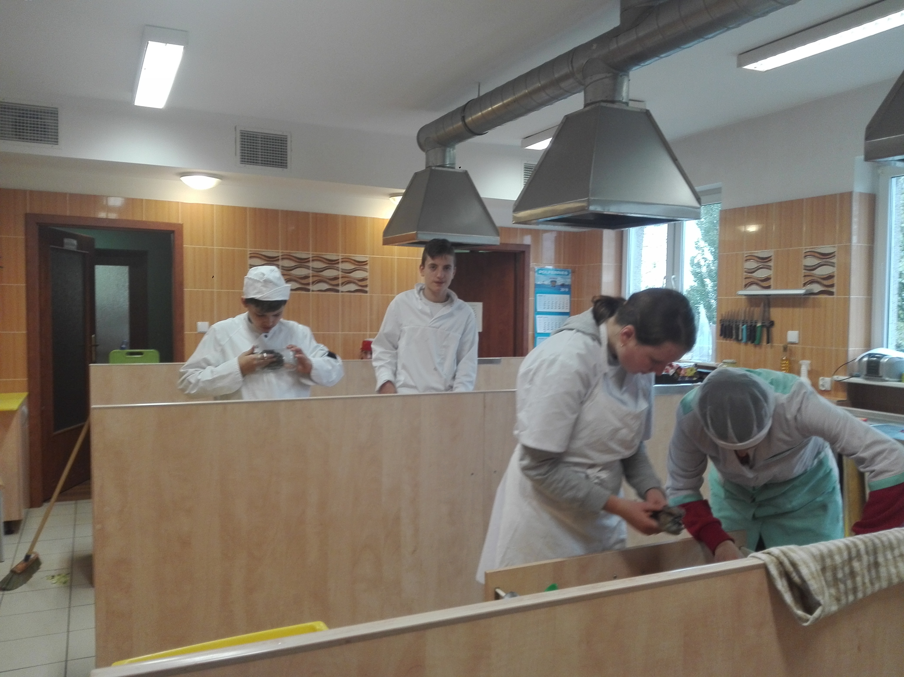

Slide 20
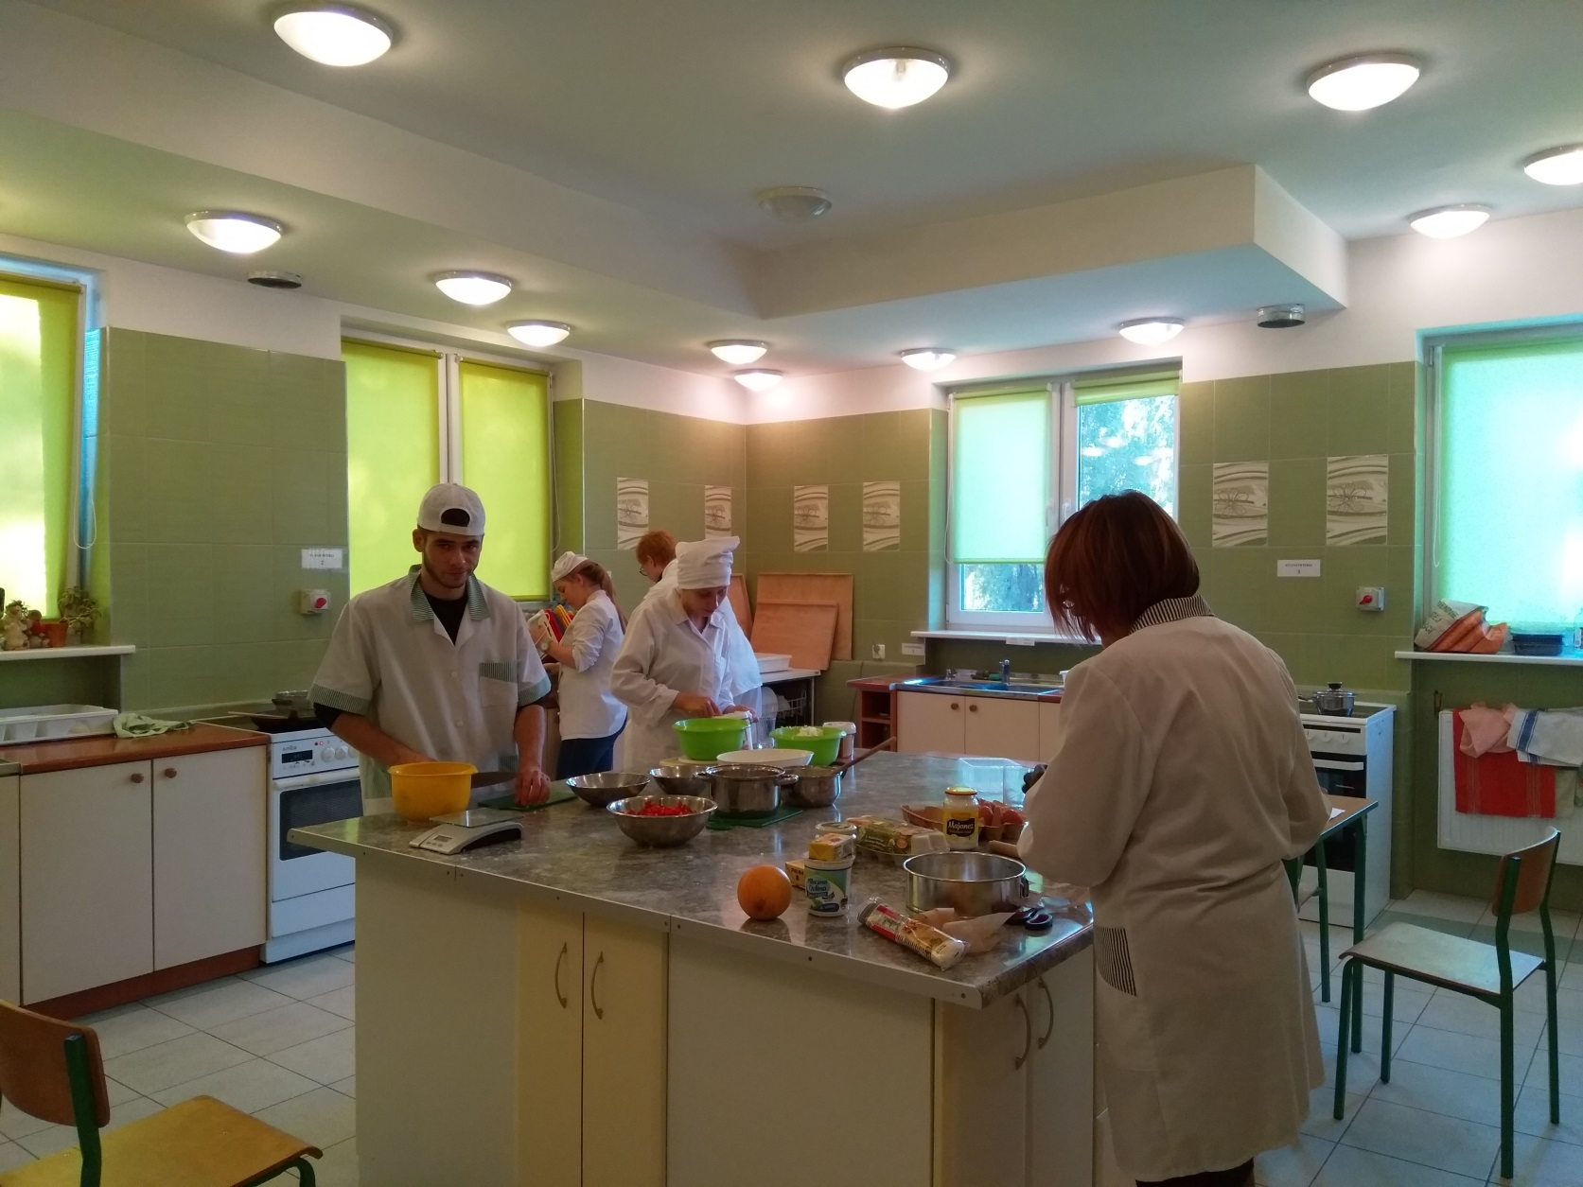
Zajęcia praktyczne w pracowni gastronomicznej nr 207

Slide 21
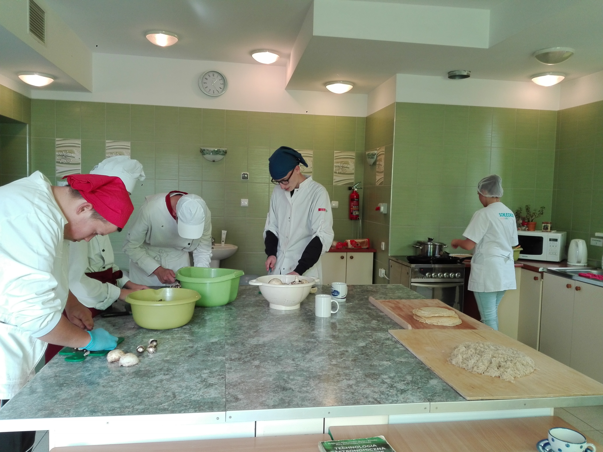

Slide 22
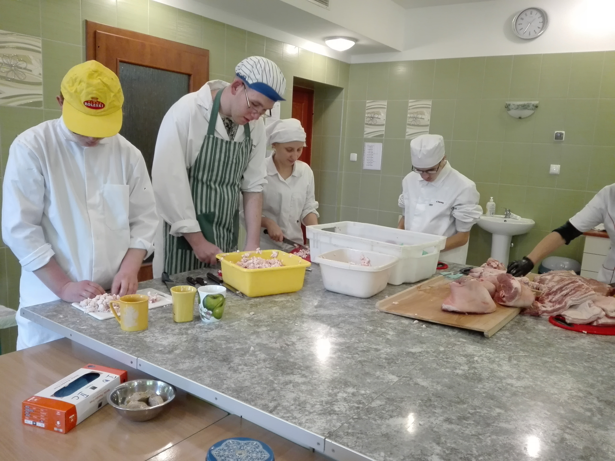
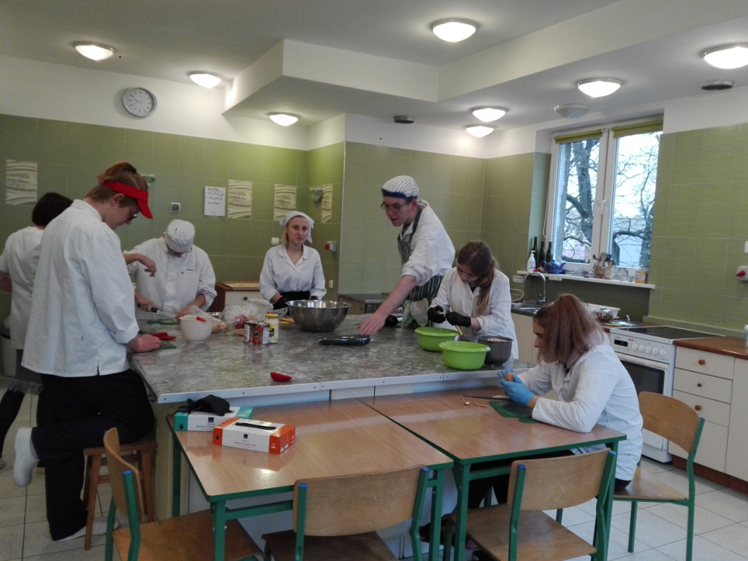

Slide 23
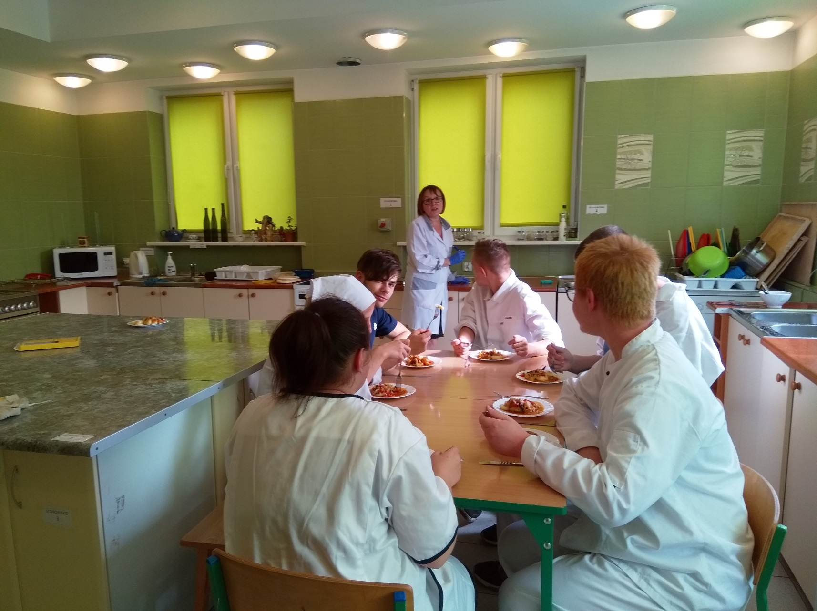
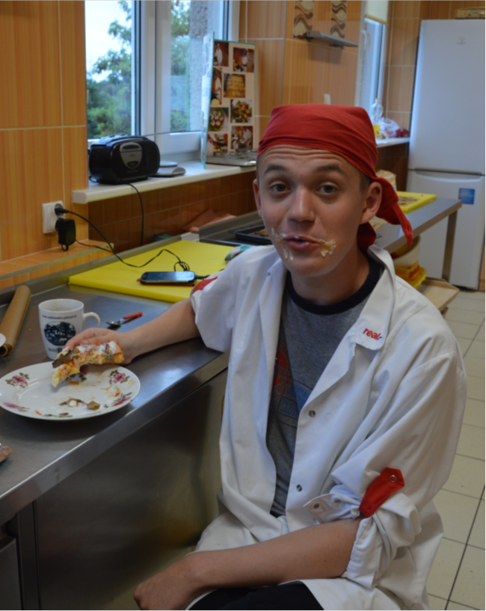
To co uczniowie wykonają to degustują.

Slide 24
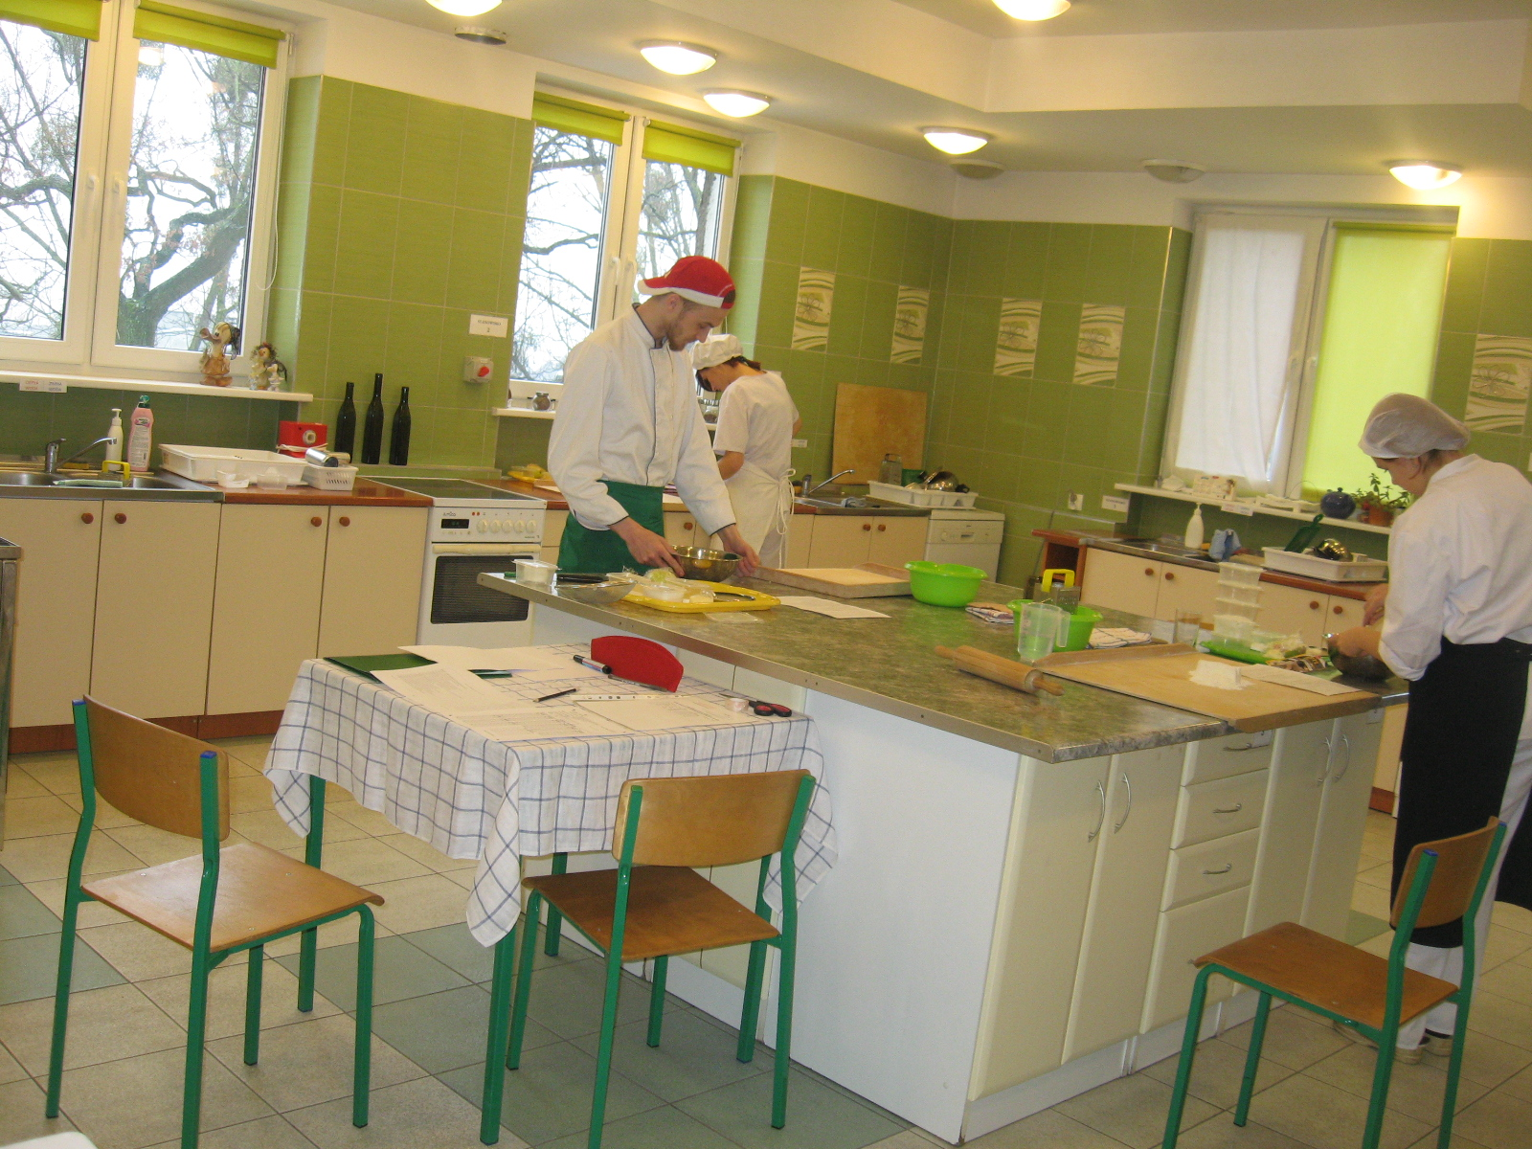
Próbne egzaminy zawodowe

Slide 25
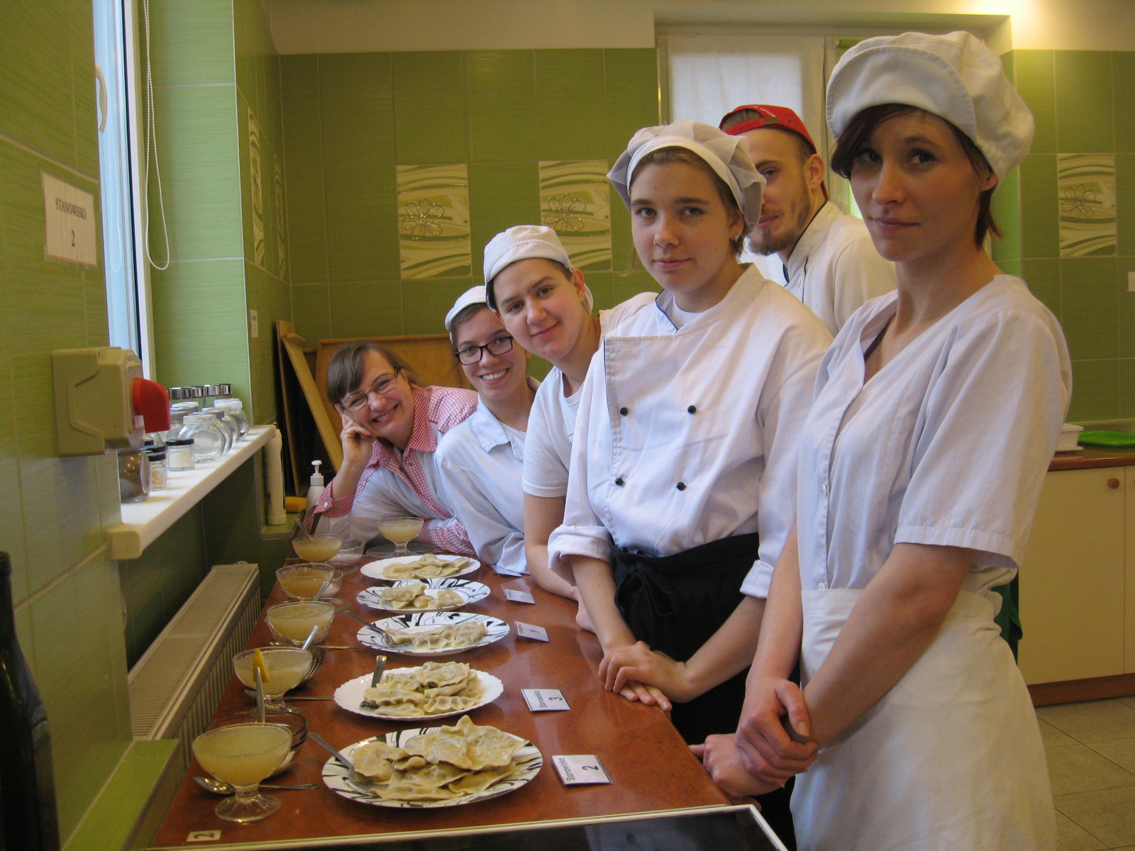
Sposób wyporcjowania i wyekspediowania potrawy.

Slide 26
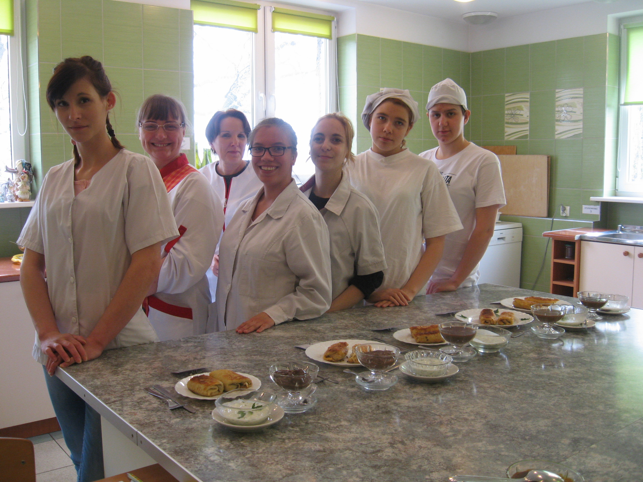
Sposób wyporcjowania i wyekspediowania potraw podczas próby egzaminu w sali 207

Slide 27
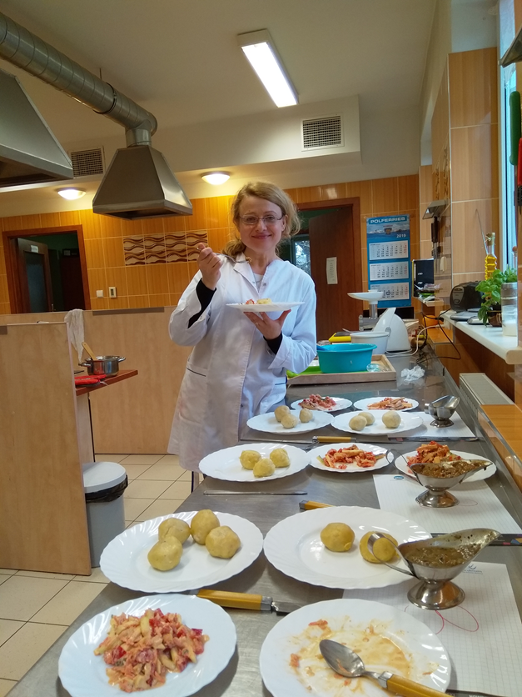
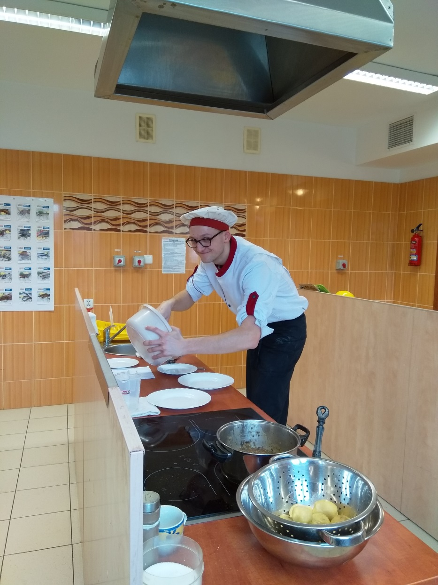
Sposób wyporcjowania i wyekspediowania potraw podczas próby egzaminu w sali 206

Slide 28
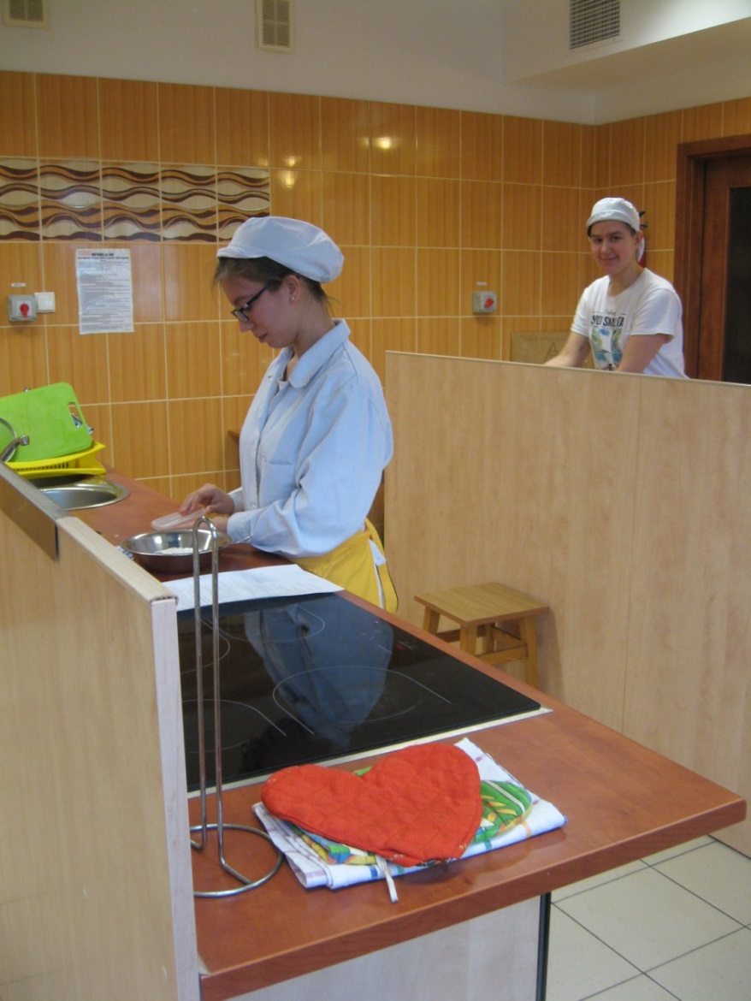
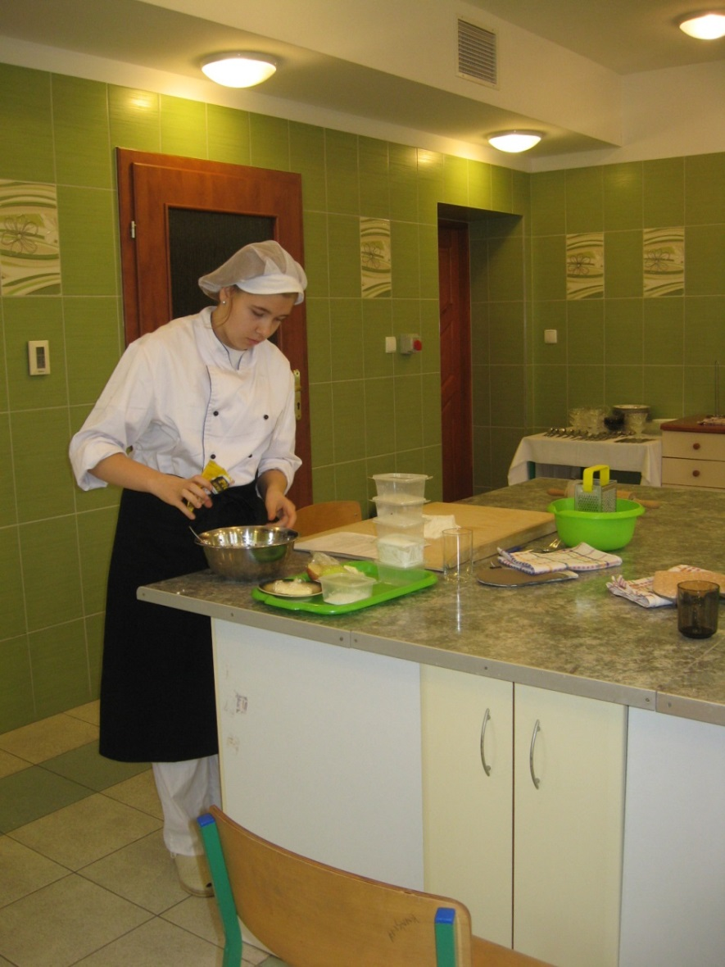
Egzaminy potwierdzające kwalifikacje w zawodzie w ośrodku egzaminacyjnym w SOSW nr 2

Slide 29
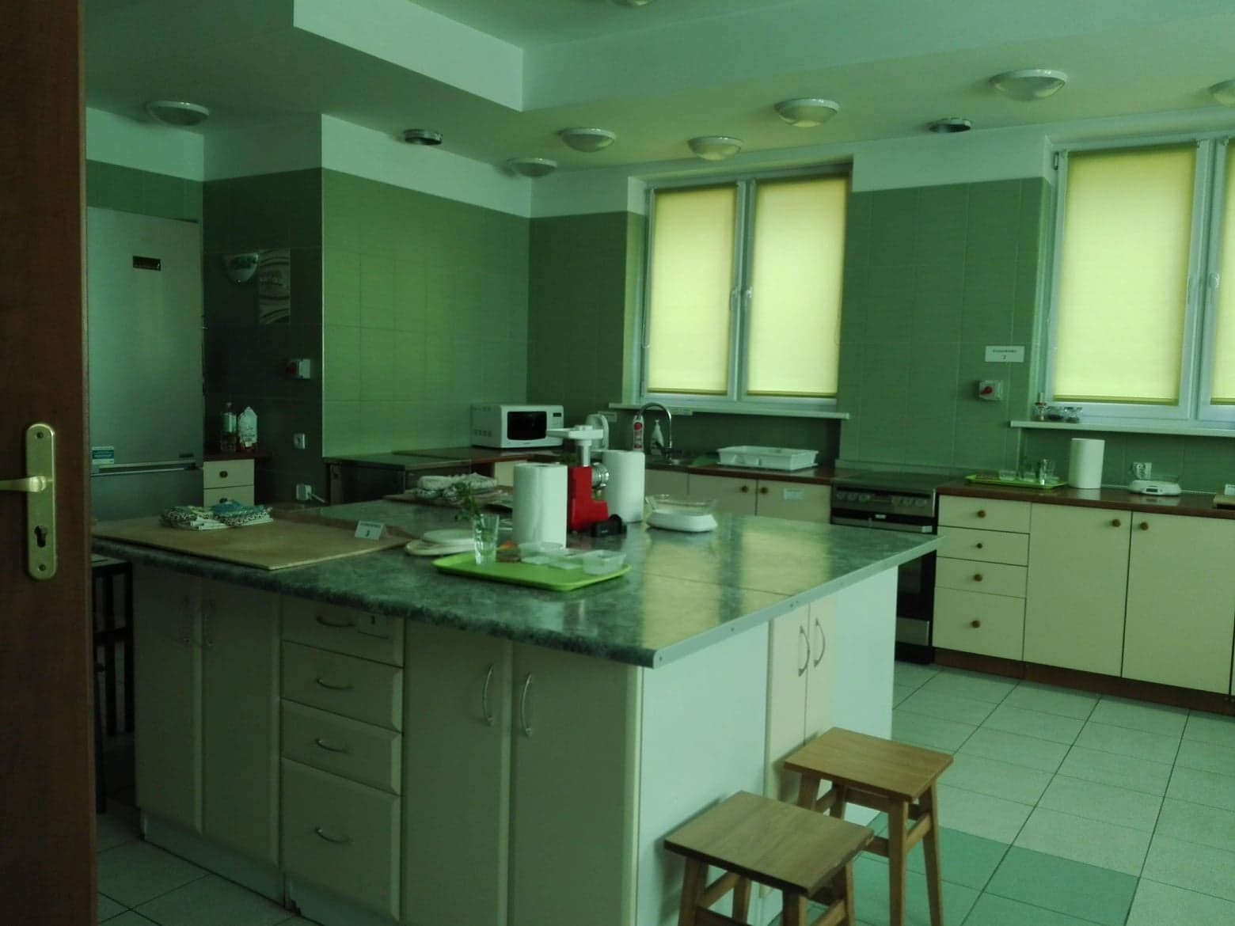
SALA EGZAMINACYJNA

Slide 30
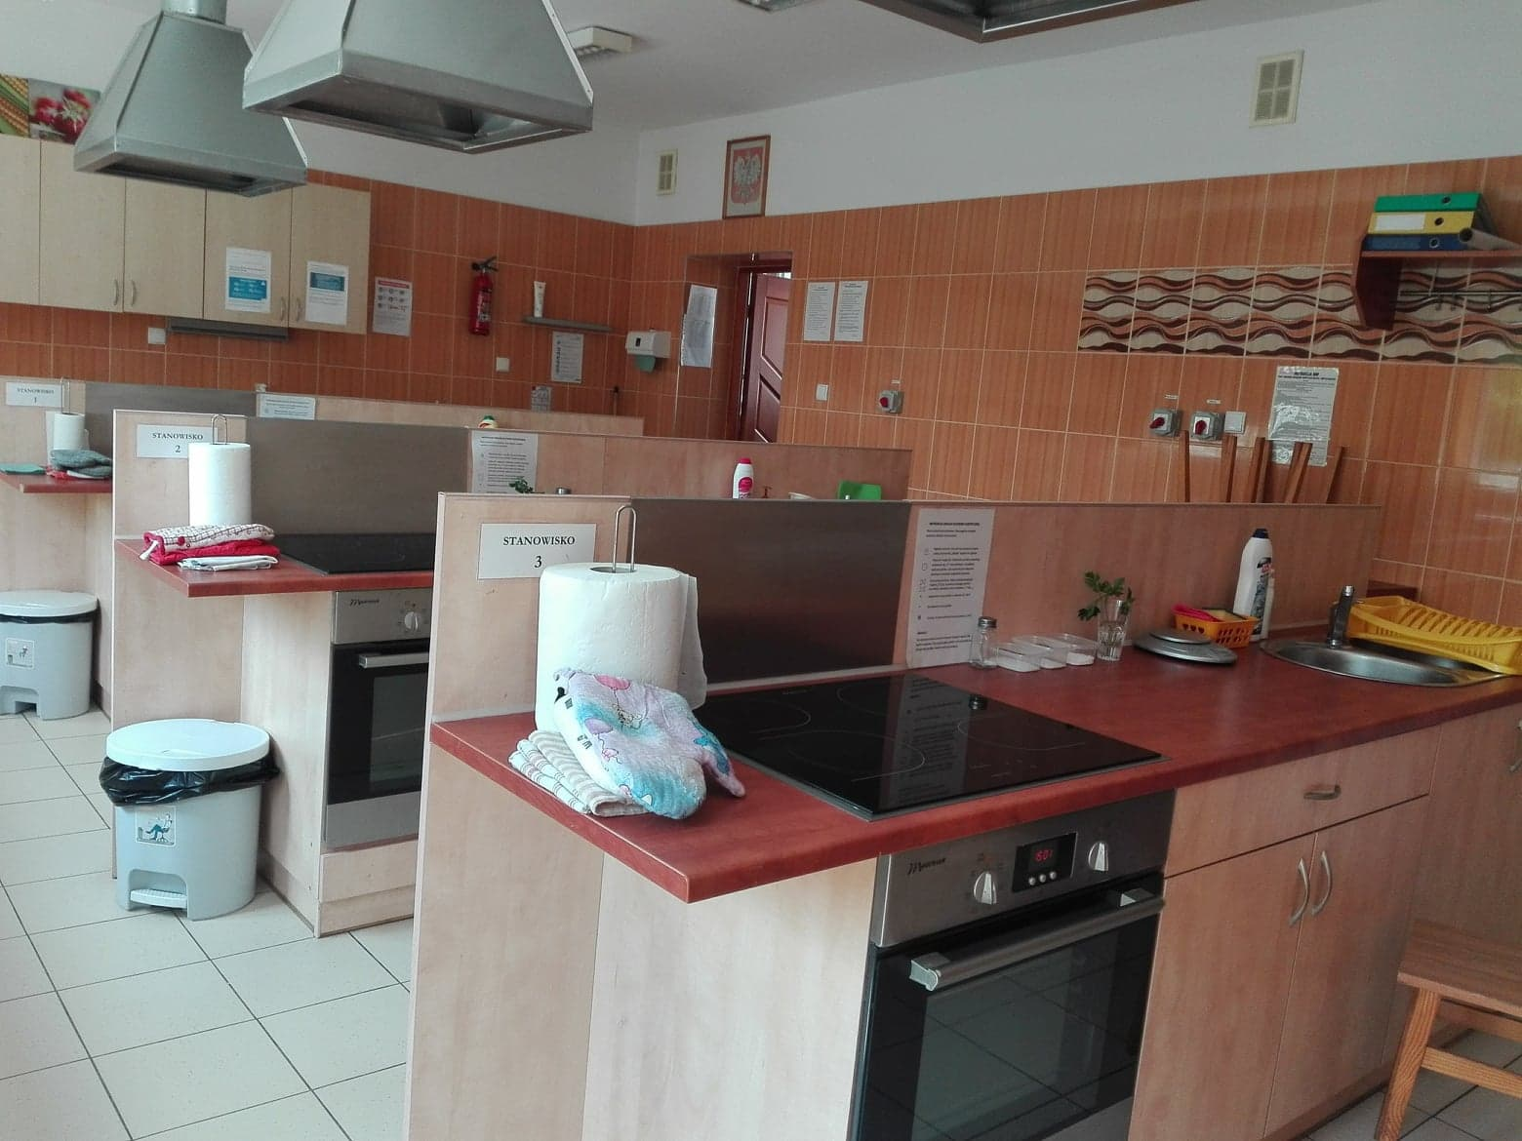
SALA EGZAMINACYJNA

Slide 31
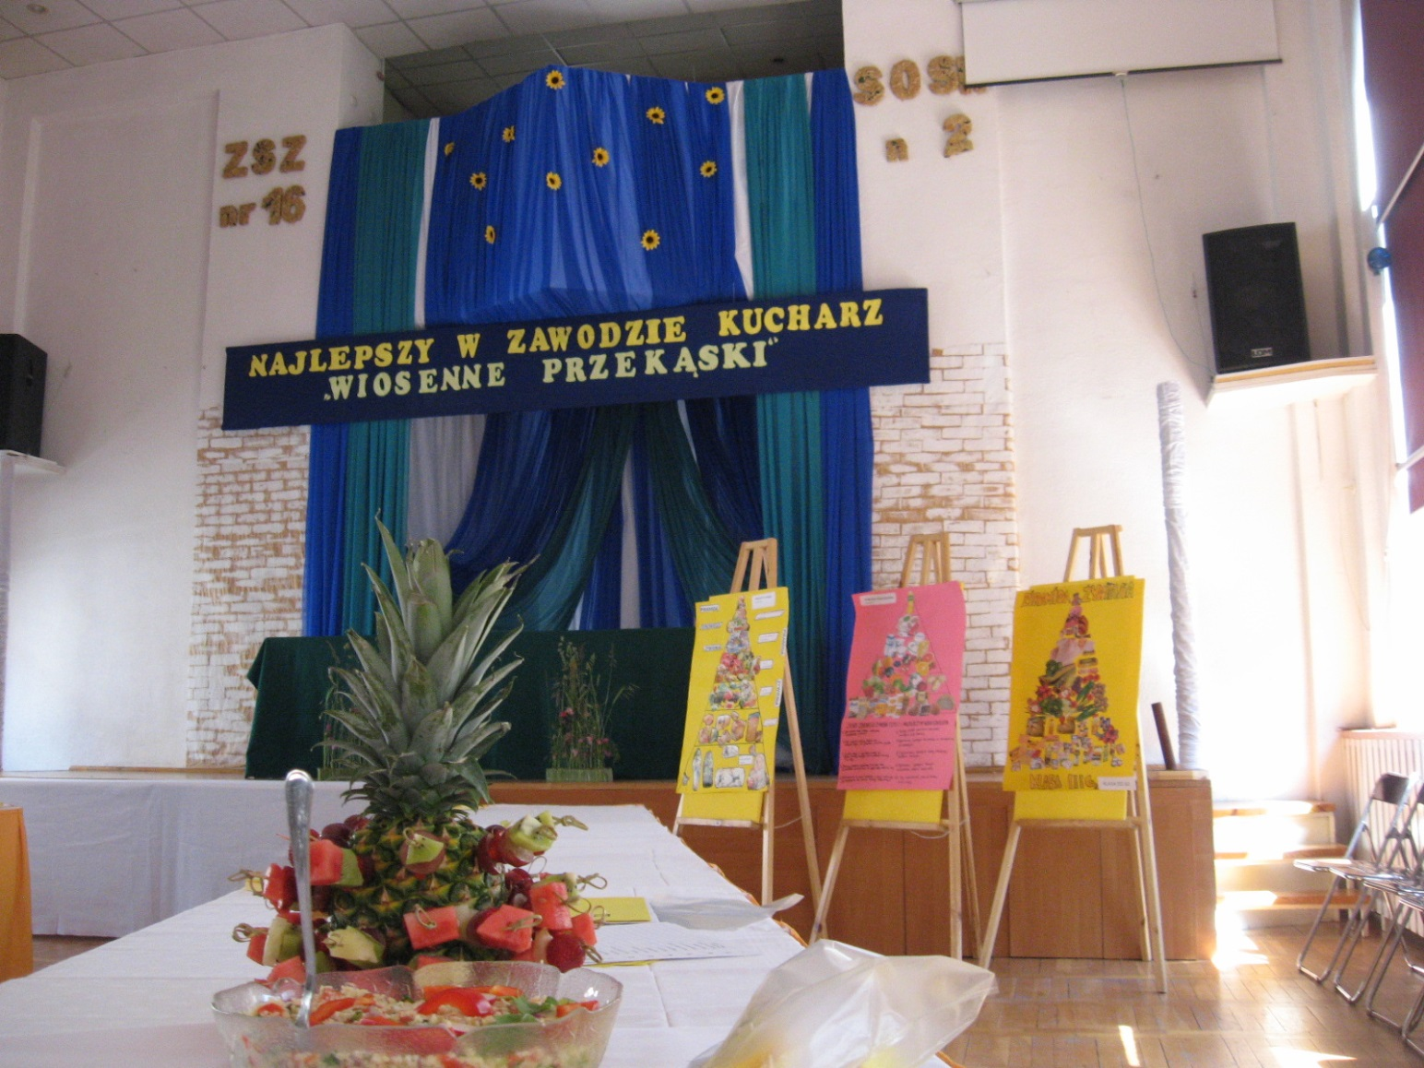
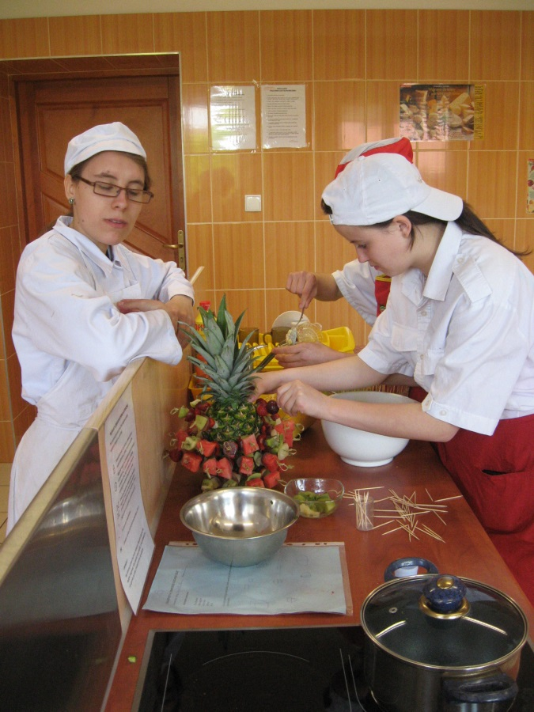
Uczniowie maja okazję do zaprezentowania swoich umiejętności zawodowych w konkursach szkolnych, międzyszkolnych.

Slide 32
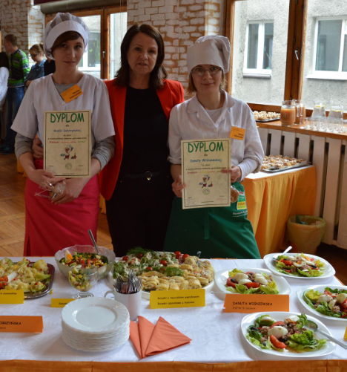
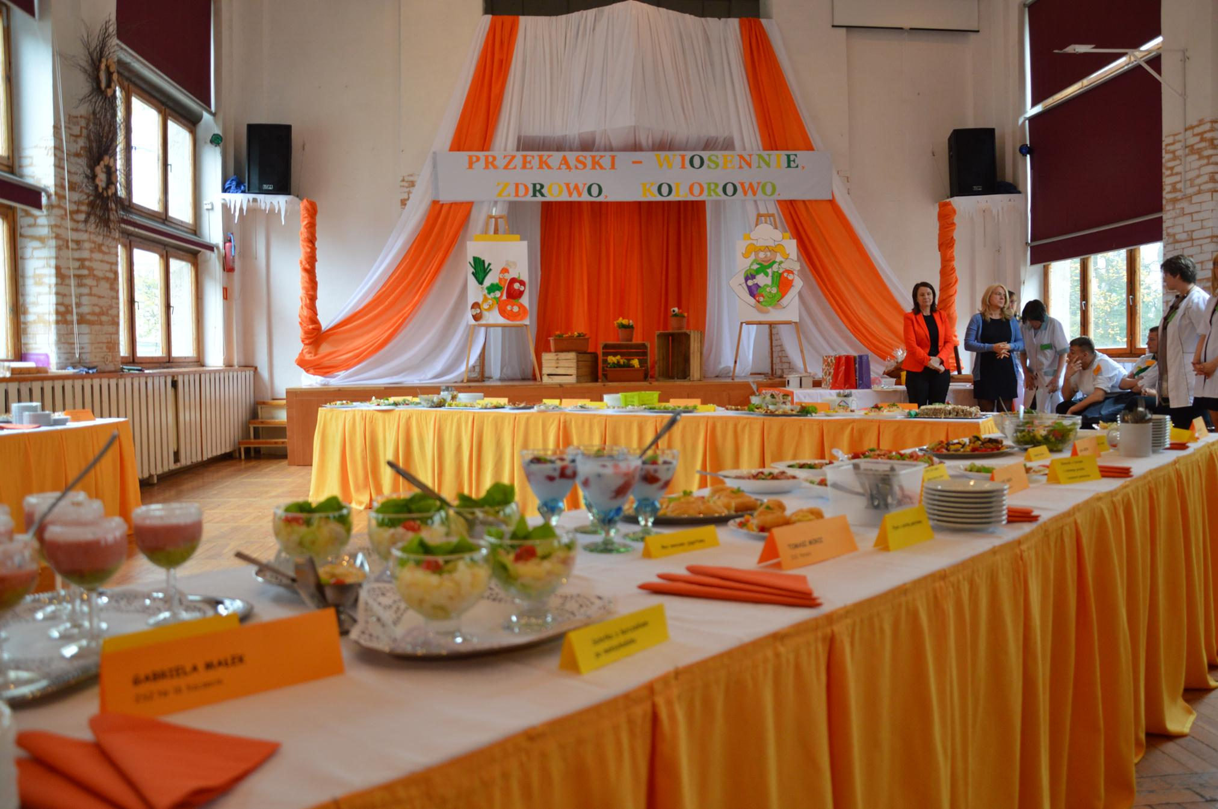

Slide 33
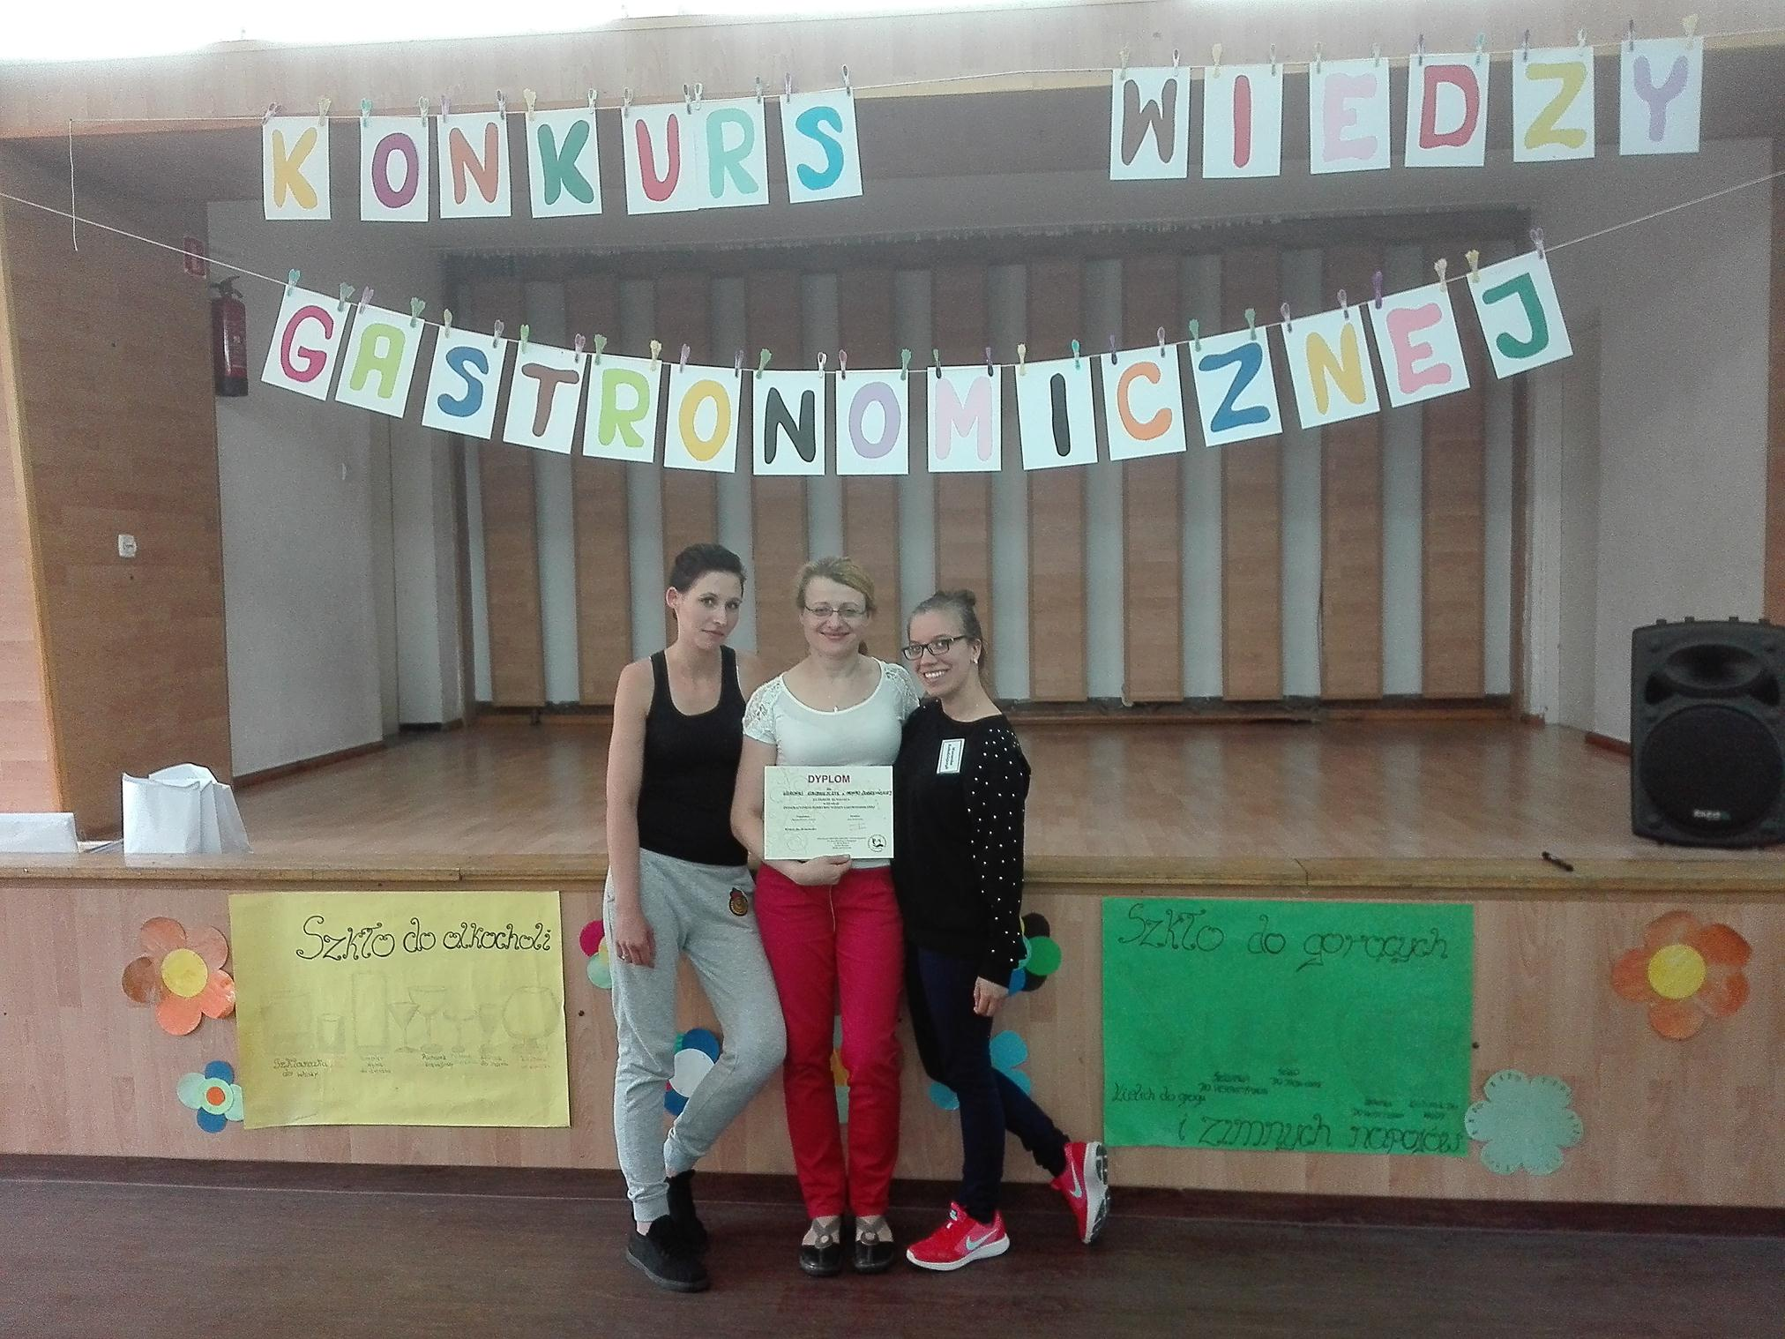

Slide 34

Największe osiągnięcie naszych kucharzy w 2018 roku
W drugiej edycji konkursu Wyzwanie MAKRO Chefa zdobyliśmy III miejsce na 20 szkół kształcących
w zawodzie kucharz z całej Polski.

Slide 35

Ogólnopolski Test Kulinarny MAKRO
Do konkursu zakwalifikowało się 20 zespołów z całej Polski. Przyznano 3 nagrody i 3 wyróżnienia od partnerów konkursu. Praca dziewcząt została doceniona i zdobyliśmy wyróżnienie Urzędu Miasta Krakowa za największe zaangażowanie w wykonywanie zadań.

Slide 36




Slide 37


Uczniowie tego kierunku często przygotowują potrawy na uroczystości szkolne oraz są przy ich obsłudze .

Slide 38


Na mecie rajdu im. Jana Pawła II szlakami Czesława Piskorskiego – obsługa gości i przygotowanie posiłku turystycznego jest w rękach uczniów kierunku kucharskiego

Slide 39

Konkurencje podczas Rajdu

Slide 40

Warsztaty w ramach Europejskiego Tygodnia Umiejętności Zawodowych „ Odkryj swój talent”

Slide 41



Konkurencje podczas turnieju
„Poznajmy się”

Slide 42


Slide 43


